Slide 1
Допуски и посадки
Студенты, ПОМНИТЕ!
Всё сказанное вам на лекции
может быть использовано
против вас на экзамене!

Slide 2
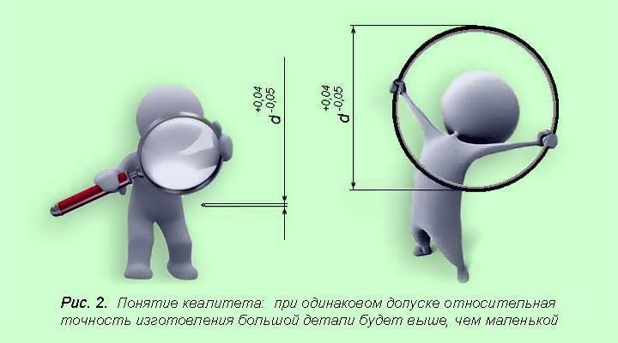
1. Основные положения взаимозаменяемости по геометрическим параметрам

Slide 3
ОПРЕДЕЛЕНИЯ ТЕРМИНОВ (ПО ГОСТ 25346-89)
Размер – числовое значение линейной величины (диаметра, длины и т.п.) в выбранных единицах измерения. Действительный размер – размер элемента, установленный измерением с допустимой погрешностью. Квалитет (степень точности) – совокупность допусков, рассматриваемых как соответствующие одному уровню точности для всех номинальных размеров. Нулевая линия – линия, соответствующая номинальному размеру, от которой откладываются отклонения размеров при графическом изображении полей допусков и посадок. Вал – термин, условно принимаемый для обозначения наружных элементов деталей, включая и нецилиндрические элементы. Отверстие – термин, условно принимаемый для обозначения внутренних элементов деталей, включая и нецилиндрические элементы. Посадка – характер соединения двух деталей, определяемый разностью их размеров и сборки. Допуск посадки – сумма допусков отверстия и вала, составляющих соединений. Зазор (S) – разность между размерами отверстия и вала до сборки, если отверстие больше размера вала. Натяг (N) – разность между размерами вала и отверстия до сборки, если размер вала больше размера отверстия. Посадка с зазором – посадка, при которой всегда образуется зазор в соединении, т.е. наименьший предельный размер отверстия больше наибольшего предельного размера вала или равен ему. Посадка с натягом – посадка, при которой всегда образуется натяг в соединении, т.е. наибольший предельный размер отверстия меньше наименьшего предельного размера вала или равен ему. Переходная посадка – посадка, при которой возможно получение как зазора так и натяга в соединении, в зависимости от действительных размеров отверстия и вала.

Slide 4
УСЛОВНЫЕ ОБОЗНАЧЕНИЯ
D, d – размер (диаметр) отверстия (вала);
Dn, dn – номинальный размер отверстия (вала);
Dд, dд – действительный размер отверстия (вала);
ES – верхнее отклонение отверстия;
EI – нижнее отклонение отверстия;
es – верхнее отклонение вала;
ei – нижнее отклонение вала;
Dmax, Dmin – наибольший и наименьший размеры отверстия;
dmax, dmin – наибольший и наименьший размеры вала;
Smax, Smin – наибольший и наименьший зазоры;
Nmax, Nmin – наибольший и наименьший натяги;
ТD – допуск отверстия;
Тd – допуск вала;
TS – допуск посадки с зазором (допуск зазора);
TN – допуск посадки с натягом (допуск натяга);
T(S,N) – допуск переходной посадки с натягом (допуск натяга).

Slide 5
Тема 1 Основные положения взаимозаменяемости по геометрическим параметрам
1.1 Виды соединений и посадок

Slide 6
1.1 Виды соединений и посадок
Соединение – это любое подвижное или неподвижное сопряжение двух деталей, из которых одна полностью или частично входит в другую.
Соединения – это элементы конструкций механических систем, предназначенные для объединения деталей и узлов в более крупные структурные единицы.
Конструктивно соединение выполняется следующими способами:
за счёт использования отдельных частей соединяемых деталей;
за счёт использования вспомогательных деталей;
за счёт сил сцепления на поверхности контакта (сил трения);
за счёт молекулярно-механического сцепления деталей соединения.

Slide 7
КЛАССИФИКАЦИЯ соединений
по форме сопрягаемых (контактных) поверхностей:
гладкие (цилиндрические – ГЦС и конические – ГКС);
плоские;
винтовые и резьбовые;
зубчатые;
сферические;
профильное и др. соединения;
по возможности разборки без разрушения соединяемых деталей:
разъёмные;
неразъёмные соединения;
по степени свободы взаимного перемещения соединяемых деталей (по степени подвижности):
подвижные (с гарантированным зазором);
неподвижные неразъёмные (с гарантированным натягом);
неподвижные разъёмные (с небольшим зазором или небольшим натягом – переходная посадка);
по характеру взаимного расположения поверхностей деталей:
охватывающие (внутренние поверхности) – условно называемые «отверстиями» (D) (рис. 1 а);
охватываемые (наружные поверхности) – условно называемые «валами» (d) (рис. 1 б);

Slide 8
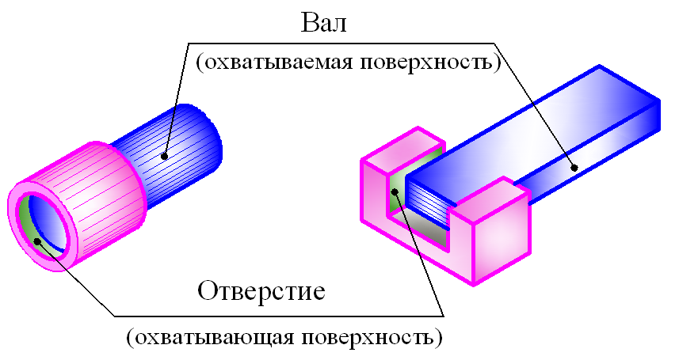
а б
Рис. 1. Пояснение терминов «отверстие» и «вал»

Slide 9
КЛАССИФИКАЦИЯ соединений
по технологическому методу образования:
сварные;
паяные;
клеёные (клеевые);
клёпаные;
прессовые;
резьбовые;
шпоночные;
шлицевые;
штифтовые;
клиновые;
профильные соединения;
по степени свободы поверхностей деталей (рис. 2):
сопрягаемые (поверхности, по которым происходит соединение деталей);
несопрягаемые (свободные, конструктивно необходимые поверхности, не предназначенные для соединения с поверхностями других деталей).
по характеру соединения (посадки) (рис. 3):
посадки с гарантированным зазором (подвижные соединения);
посадки с гарантированным натягом (неподвижные неразъёмные соединения);
переходные посадки (неподвижные разъёмные соединения).

Slide 10
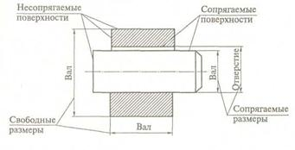
Рис. 2. Сопряжение вала и отверстия

Slide 11
Рис. 3 – Посадка с зазором (D > d) и
посадка с натягом (D < d)

Slide 12
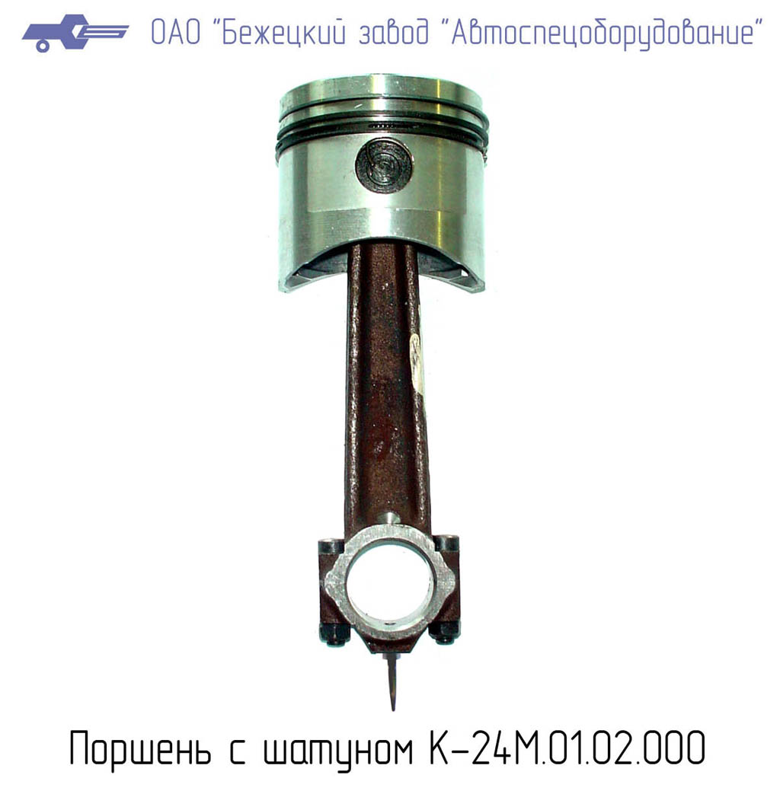
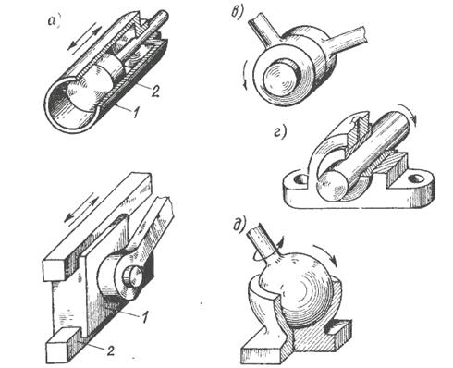
1) Подвижные соединения, в которых одна соединяемая деталь во время работы механизма перемещается относительно другой в определенных направлениях.

Slide 13
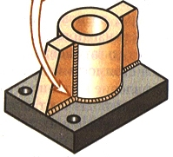
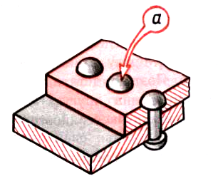
2) Неподвижные неразъёмные соединения, в которых одна соединяемая деталь неподвижна относительно другой в течение всего времени работы механизма: соединения деталей сваркой, клёпкой, клеем и т.д.

Slide 14
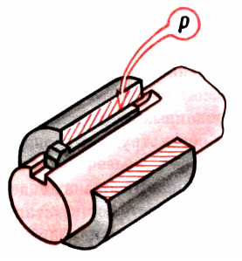
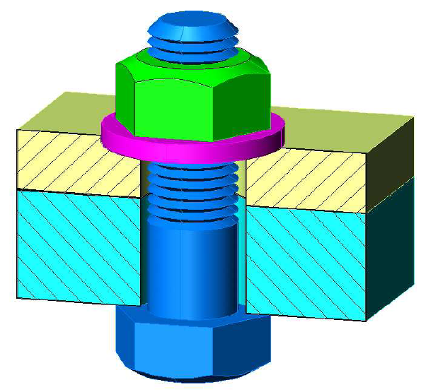
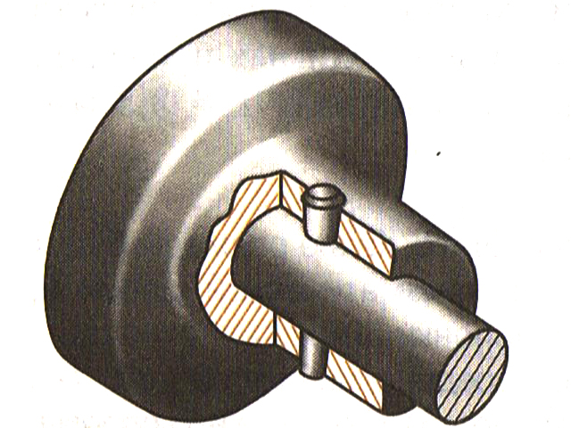
3) Неподвижные разъёмные соединения, отличающиеся от предыдущих тем, что в них возможно перемещение одной детали относительно другой при регулировке и разборке соединения при ремонте (например, крепёжные резьбовые, шлицевые, шпоночные, клиновые и штифтовые соединения)

Slide 15
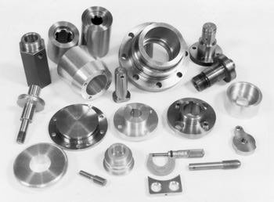
Детали машин и других изделий ограничены замкнутыми поверхностями, обычно комбинированными из участков цилиндрических, конических, сферических, плоских и других простых поверхностей

Slide 16
Тема 1 Основные положения взаимозаменяемости по геометрическим параметрам
1.2 Единая система допусков и посадок (ЕСДП)

Slide 17
1.2 Единая система допусков и посадок (ЕСДП)
В России действуют Единая система допусков и посадок (ЕСДП) и Основные нормы взаимозаменяемости, базирующиеся на стандартах и рекомендациях ИСО.
ЕСДП распространяется на:
допуски размеров гладких (ограниченных цилиндрическими и плоскими поверхностями) элементов деталей;
посадки, образуемые при соединении этих деталей.
Основные нормы взаимозаменяемости содержат системы допусков и посадок на резьбы, зубчатые передачи, конуса и другие детали и соединения общего назначения.

Slide 18
Межгосударственный стандарт ГОСТ 25346-2013
Настоящий стандарт модифицирован по отношению к международному стандарту ISO 286-1:2010
Межгосударственный стандарт ГОСТ 25346-2013 (ISO 286-1:2010) Основные нормы взаимозаменяемости. Характеристики изделий геометрические. Система допусков на линейные размеры. Основные положения, допуски, отклонения и посадки устанавливает:
систему допусков ИСО на линейные размеры следующих геометрических элементов:
цилиндр;
две параллельные противолежащие плоскости;
образованные ими посадки;
термины, определения и условные обозначения;
классы допусков предпочтительного применения.

Slide 19
Основные термины и определения в этой области установлены:
ГОСТ 25346-2013 (ISO 286-2:2010) Основные нормы взаимозаменяемости. Характеристики изделий геометрические. Система допусков на линейные размеры. Основные положения, допуски, отклонения и посадки
ГОСТ 25347-2013 (ISO 286-2:2010) Основные нормы взаимозаменяемости. Характеристики изделий геометрические. Система допусков на линейные размеры. Ряды допусков, предельные отклонения отверстий и валов
ГОСТ 31254-2004 (ИСО 14660-1:1999, ИСО 14660-2:1999) Основные нормы взаимозаменяемости. Геометрические элементы. Общие термины и определения

Slide 20
Основные термины:
Размерный элемент (feature of size): геометрическая форма, определяемая линейным или угловым размером.
Размерными элементами могут быть:
цилиндр;
сфера;
две параллельные противолежащие плоскости.
Полный номинальный геометрический элемент (nominal integral feature): точный, полный геометрический элемент, определенный чертежом или другими средствами.
Отверстие (hole): внутренний размерный элемент детали (включая внутренние размерные элементы, не являющиеся цилиндрическими), например, ширина шпоночного паза.
Основное отверстие (basic hole): отверстие, выбранное за базовое для посадок в системе отверстия (в системе допусков ИСО на линейные размеры основным является отверстие, нижнее предельное отклонение которого равно нулю).
Вал (shaft): наружный размерный элемент детали (включая наружные размерные элементы, не являющиеся цилиндрическими).
Основной вал (basic shaft): вал, выбранный за базовый для посадок в системе вала (в системе допусков ИСО на линейные размеры основным является вал, верхнее предельное отклонение которого равно нулю).

Slide 21
Понятия «ОТВЕРСТИЕ» и «ВАЛ»

Slide 22
ПОНЯТИЯ «ОТВЕРСТИЕ» И «ВАЛ»
Размер на чертеже надо обязательно соотносить с той поверхностью, обработка которой им определяется.
Для удобства и упрощения оперирования данными чертежа всё многообразие конкретных элементов деталей принято сводить к двум элементам: «отверстие» и «вал».
ВАЛ – термин, условно применяемый для обозначения наружных (охватываемых) элементов деталей, включая и нецилиндрические элементы, и соответственно сопрягаемых размеров.
ОТВЕРСТИЕ – термин, условно применяемый для обозначения внутренних (охватывающих) элементов деталей, включая нецилиндрические элементы.

Slide 23
ПОНЯТИЯ «ОТВЕРСТИЕ» И «ВАЛ»
Поверхности, по которым соединяются детали, называют сопрягаемыми.
В соединении двух деталей, входящих одна в другую, различают поверхности:
охватывающую и
охватываемую.
Наиболее распространены в машиностроении соединения с цилиндрическими и плоскими параллельными поверхностями.
В цилиндрическом соединении поверхность отверстия охватывает поверхность вала (рис. 1, а).
Охватывающую поверхность принято называть отверстие, охватывающую – вал.
Эти же термины «отверстие» и «вал» условно применяют и для обозначения любых других нецилиндрическим охватывающим и охватываемым поверхностям (рис. 1, б).

Slide 24
ПОНЯТИЯ «ОТВЕРСТИЕ» И «ВАЛ»
а б
Рис. 1 – Пояснение терминов «отверстие» и «вал»

Slide 25
ПОНЯТИЯ «ОТВЕРСТИЕ» И «ВАЛ»
Охватывающую (внутреннюю) поверхность называют «отверстие», охватываемую (наружную) – «вал».
Термины "отверстие" и "вал" относятся не только к цилиндрическим деталям.
Они могут быть применены к охватывающим и охватываемым поверхностям любой формы, в том числе не замкнутым, например, к плоским (паз и шпонка).

Slide 26
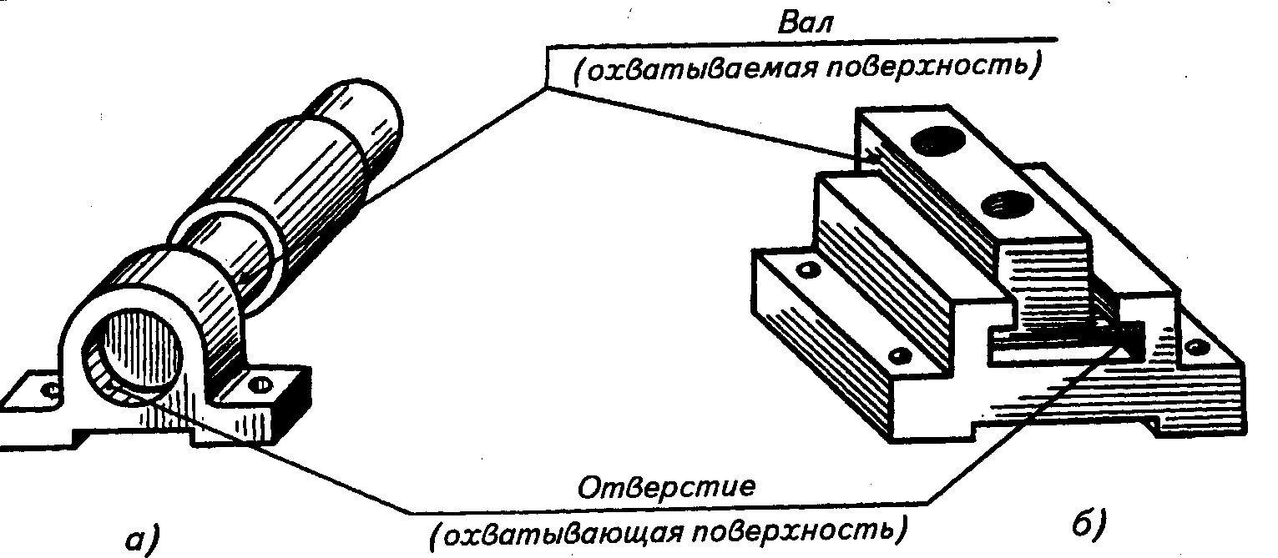
ПОНЯТИЯ «ОТВЕРСТИЕ» И «ВАЛ»
При этом не следует термин «вал» отождествлять с валом – названием типовой детали.
Также следует запомнить, что сведение многообразие элементов к «валу» и «отверстию» никак не связывается с определенной геометрической формой, когда слова «вал» и «отверстие» привычно ассоциируется со словом цилиндр.
Конкретные конструктивные элементы детали могут иметь как форму гладких цилиндров, так и ограничены гладкими параллельными плоскостями.
Важен лишь обобщенный тип элемента детали:
если элемент наружный (охватываемый) – это вал,
если внутренний (охватывающий) – это отверстие.
Рис. 4. – Конструктивные элементы деталей

Slide 27
ПОНЯТИЯ «ОТВЕРСТИЕ» И «ВАЛ»
Обозначения:
для вала: | для отверстия:
d – номинальный размер | D – номинальный размер
d_{тах} – наибольший предельный размер | D_{тах} – наибольший предельный размер
d_{тiп} – наименьший предельный размер | D_{тiп} – наименьший предельный размер
d_{Д} – действительный размер | D_{Д} – действительный размер
Т_{d} – допуск | Т_{D} – допуск
Все параметры для отверстий и валов обозначаются буквами латинского алфавита:
для отверстий – прописными буквами (D, D_{тах}, D_{тiп} и т. д.);
для валов – строчными (d, d_{тах}, d_{тiп} и т. д.).

Slide 28
Тема 1 Основные положения взаимозаменяемости по геометрическим параметрам
1.3 Общие сведения о размерах, проставляемых на чертежах

Slide 29
1.3 Общие сведения о размерах, проставляемых на чертежах
При конструировании определяются размеры детали, характеризующие её величину и форму.
Они назначаются на основе результатов расчета деталей на прочность и жесткость, а также исходя из обеспечения технологичности конструкции и других показателей в соответствии с функциональным назначением детали.
Наиболее распространены в машиностроении соединения деталей с гладкими цилиндрическими и плоскими параллельными поверхностями (рис. 4).
На чертеже (рис. 5) должны быть проставлены размеры и точность, необходимые для изготовления детали и её контроля и обеспечения взаимозаменяемости.
Размеры позволяют количественно оценить геометрические параметры деталей.

Slide 30
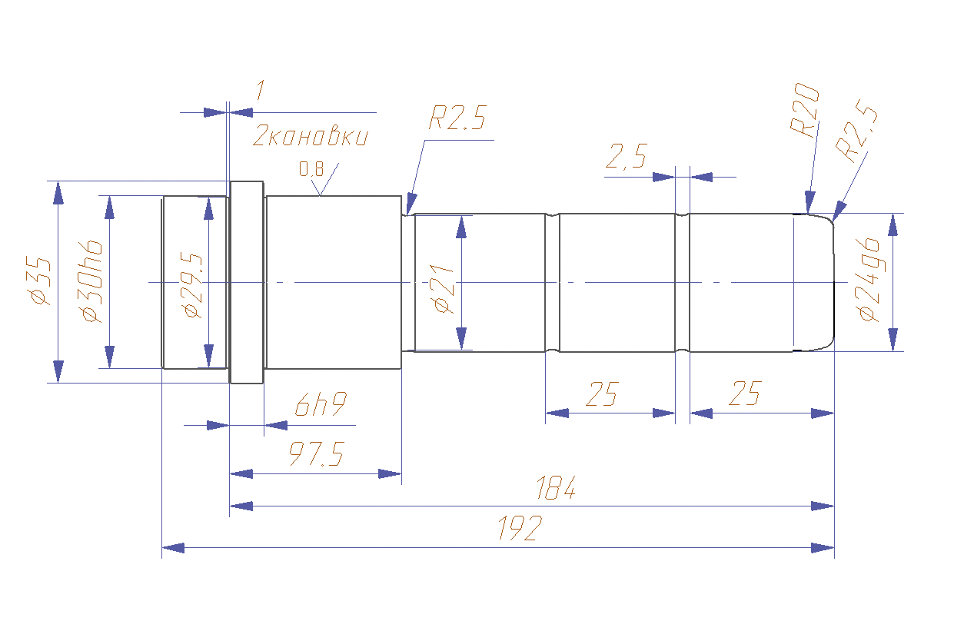
Рис. 5 – Простановка размеров на чертеже детали

Slide 31
Линейные размеры

Slide 32
Линейные размеры
При изготовлении или восстановлении деталей приходится иметь дело с размерами (линейными и угловыми).
Линейный размер – это числовое значение линейной величины (диаметра, длины и т. д.) в выбранных единицах измерения (мм).
По назначению различают:
размеры, определяющие величину и форму детали;
координирующие размеры;
сборочные размеры;
габаритные размеры;
монтажные размеры.
Линейные размеры делятся на:
номинальные (D_{n} , d_{n});
действительные (D_{д} , d_{д});
предельные (D_{max} , D_{min} ; d_{max} , d_{min})

Slide 33
Размеры могут быть:
Номинальный размер:
указывается на чертеже;
служит началом отсчета отклонений;
относительно него определяют предельные размеры;
рассчитывается конструкторами
Номи-нальный
Действительный размер:
размер, установленный измерением с допустимой погрешностью
Предельные размеры:
наибольший предельный размер (D_{max});
наименьший предельный размер (D_{min});
устанавливают допускаемый диапазон размеров годной детали
Размеры
Действи-тельный
Пре-дельный

Slide 34
Термины, связанные с допусками и отклонениями
Номинальный размер (nominal size): размер геометрического элемента идеальной формы, определённой чертежом.
Действительный размер (actual size): размер присоединённого полного элемента, путём измерения. получаемый
Присоединенный полный элемент: полный элемент правильной формы, присоединённый (совмещённый) к выявленному полному элементу при соблюдении согласованных условий.
Предельные размеры (limits of size): предельно допустимые размеры размерного элемента.
Верхний предельный размер (upper limit of size; ULS): наибольший допустимый размер размерного элемента.
Нижний предельный размер (lower limit of size; LLS): наименьший допустимый размер размерного элемента.
Удовлетворяющий допуску действительный размер находится между предельными размерами или равен им.

Slide 35
Номинальный размер
Номинальный размер (D_{n} , d_{n}) – размер, который служит началом отсчёта отклонений и относительно которого определяют предельные размеры.
Номинальный размер:
указывается на чертеже;
служит началом отсчета отклонений;
рассчитываются конструкторами.
Вал и отверстие имеют один и тот же (общий) номинальный размер D_{n} = d_{n} , называемый номинальным размером соединения.
Соединения деталей друг с другом могут иметь различный характер:
в одном случае они обеспечивают взаимное перемещение относительно друг друга (посадка с зазором);
в другом – соединение деталей должно быть неподвижным и прочным (посадка с натягом).

Slide 36
Предельные размеры
Номинальный размер используют для расчёта предельных размеров путём его сложения с верхним и/или нижним предельным отклонением:
Для отверстия: D_{max} = D_{n} + ES
D_{min} = D_{n} + EI
Для вала:
d_{max} = d_{n} + es
d_{min} = d_{n} + ei
Предельные размеры (D_{max} , D_{min} ; d_{max} , d_{min}) – два предельно допустимых размера, между которыми должен находиться или которым может быть равен действительный размер годной детали.
Примечание: Формулы для отверстия и вала одинаковы, но:
для отверстия все буквы пишутся прописными (заглавными);
для вала – строчными (маленькими).

Slide 37
В процессе конструирования деталей устанавливают наибольшие и наименьшие предельные размеры, обеспечивающие нормальное функционирование изделия, его безотказность и долговечность.
Необходимость установления предельных размеров и посадок для деталей механической обработки была вызвана преимущественно требованием обеспечения взаимозаменяемости деталей массового производства, а также неточностью, присущей способам обработки, в совокупности с обнаружением того факта, что собственно точность выполнения размера не является необходимой для большинства элементов детали.
Для выполнения деталью своего назначения, достаточно, чтобы её размер находился между двумя допустимыми пределами (т.е. в допуске), которые гарантируют соответствие детали предъявляемым к ней функциональным требованиям.
Основной расчётный размер (размер, который проставляется на чертеже детали) называется номинальным размером.

Slide 38
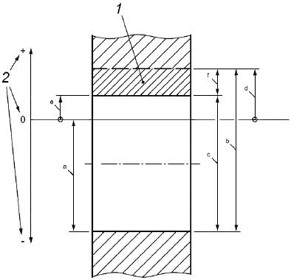
1
+
2
T_{D}
ES
e
EI
0
D_{max}
D_{min}
D_{n}
–
Рис. 6 – Графическое пояснение терминов (на примере отверстия)
1 – интервал (поле) допуска; 2 – правило знаков для отклонений; D_{n} – номинальный размер;
D_{max} – верхний (наибольший) предельный размер; D_{min} – нижний (наименьший) предельный размер; ES – верхнее (не основное) предельное отклонение; EI – нижнее предельное отклонение (в данном случае оно является и основным отклонением); T_{D} – допуск

Slide 39
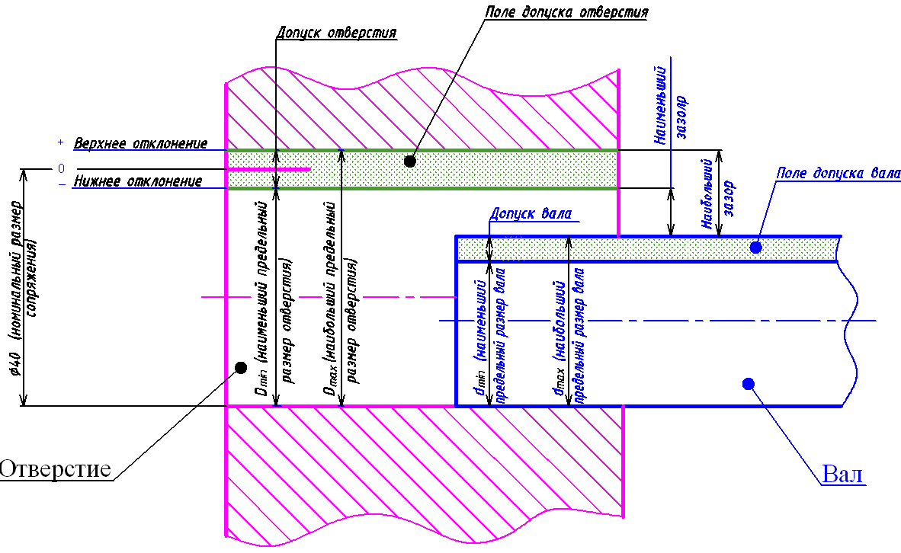
Рис. 7 – Графическое пояснение терминов
(на примере посадки с зазором: D > d )

Slide 40
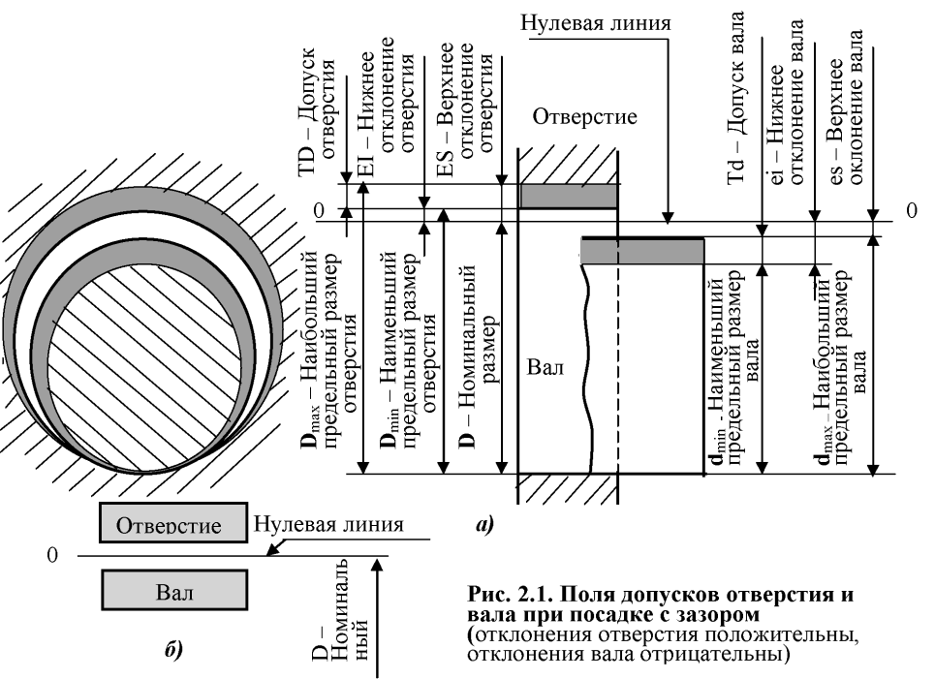

Slide 41
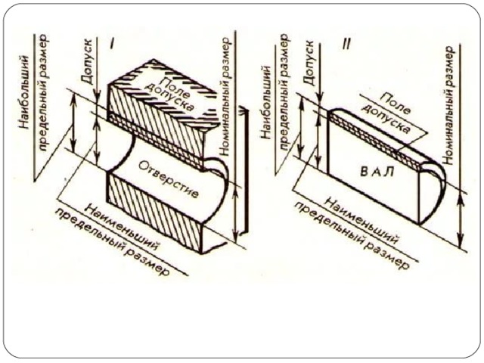

Slide 42
УСЛОВИЕ ГОДНОСТИ ДЕЙСТВИТЕЛЬНОГО РАЗМЕРА

Slide 43
УСЛОВИЕ ГОДНОСТИ ДЕЙСТВИТЕЛЬНОГО РАЗМЕРА:
Действительный размер годной детали должен находиться между наибольшим и наименьшим предельными значениями размера или равен любому из них
Для отверстия:
D_{min} ≤ D_{д} ≤ D_{max}
Для вала:
d_{min} ≤ d_{д} ≤ d_{max}

Slide 44
УСЛОВИЕ ГОДНОСТИ ДЕЙСТВИТЕЛЬНОГО РАЗМЕРА. ПОНЯТИЕ БРАКА
Введение терминов «вал» и «отверстие» позволяет уточнить условие годности действительного размера.
Теперь заключение о том, что размер – брак нужно дополнить характеристикой брака:
брак исправимый,
брак неисправимый (окончательный).

Slide 45
УСЛОВИЕ ГОДНОСТИ ДЕЙСТВИТЕЛЬНОГО РАЗМЕРА. ПОНЯТИЕ БРАКА
Для внутреннего элемента детали (ОТВЕРСТИЯ):
БРАК ИСПРАВИМ – если действительный размер окажется меньше наименьшего предельного размера: D_{д} ˂ D_{min} (этот брак можно исправить дополнительной обработкой).
БРАК НЕИСПРАВИМ (окончательный) – если действительный размер окажется больше наибольшего предельного размера: D_{д} ˃ D_{max} (этот брак справить обработкой – сделать меньше, уже нельзя).
Для наружного элемента детали (ВАЛА):
БРАК ИСПРАВИМ – если действительный размер окажется больше наибольшего предельного размера: d_{д} ˃ d_{max}) (этот брак можно исправить дополнительной обработкой).
БРАК НЕИСПРАВИМ (окончательный) – если действительный размер окажется меньше наименьшего предельного размера: d_{д} ˂ d_{min} (этот брак справить обработкой – сделать меньше, уже нельзя).

Slide 46
ПРИМЕРЫ ОПРЕДЕЛЕНИЯ ГОДНОСТИ ДЕТАЛИ
Деталь имеет размер: ${10}_{−0,3}^{−0,1}$ мм
При изготовлении партии валов получили следующие действительные размеры деталей: 9,6 мм; 9,7 мм; 9,8 мм; 9,9 мм; 10 мм; 10,1 мм. Необходимо определить их годность.
Для этого сначала определим предельные размеры вала:
d_{min} = 10 + ($−$ 0,3) = 9,7 мм; d_{mах} = 10 + ($−$ 0,1) = 9,9 мм.
Определим годность изготовленных деталей по условию: d_{min} ≤ d_{д} ≤ d_{max}
9,7 ˃ 9,6 ˂ 9,9 – условие годности не выполняется (брак неисправим);
9,7 = 9,7 ˂ 9,9 – условие годности выполняется (деталь годна);
9,7 ˂ 9,8 ˂ 9,9 – условие годности выполняется (деталь годна);
9,7 ˂ 9,9 = 9,9 – условие годности выполняется (деталь годна);
9,7 ˂ 10 ˃ 9,9 – условие не выполняется (брак исправим доп. обработкой);
9,7 ˂ 10,1 ˃ 9,9 – условие не выполняется (брак исправим доп. обработкой).
Помните, что для установления годности изделия надо сравнивать действительный размер с предельными размерами (которые задают требуемую точность изготовления), а не с номинальным размером, который является исходным для назначения предельных размеров.
Так в данном примере d_{д} = 10 мм – это брак, хотя d_{д} = d_{n} = 10 мм.

Slide 47
Отклонения номинального размера

Slide 48
Отклонения номинального размера
Отклонение (E) – это алгебраическая разность между действительным, предельным или текущим размером и соответствующим номинальным размером.
Действительное отклонение (Er) – это алгебраическая разность между действительным и номинальным размерами.
Предельное отклонение – это алгебраическая разность между предельным и номинальным размерами.
Верхнее предельное отклонение (ES) – алгебраическая разность между наибольшим предельным и номинальным размерами.
Нижнее предельное отклонение (EI) – алгебраическая разность между наименьшим предельным и номинальным размерами.

Slide 49
Предельные отклонения
Предельные отклонения номинального размера характеризуют точность обработки деталей.
Виды предельных отклонений:
верхнее предельное отклонение;
нижнее предельное отклонение.
Верхнее предельное отклонение (ES, es) – это алгебраическая разность между наибольшим (D_{max}, d_{max}) и номинальным (D_{n}, d_{n}) размерами:
ES = D_{max} – D_{n}
es = d_{max} – d_{n}
– верхнее предельное отклонение отверстия;
– верхнее предельное отклонение вала
Нижнее предельное отклонение (EI, ei) – это алгебраическая разность между наименьшим (D_{min}, d_{min}) и номинальным (D_{n}, d_{n}) размерами:
EI = D_{min} – D_{n}
ei = d_{min} – d_{n}
– нижнее предельное отклонение отверстия;
– нижнее предельное отклонение вала

Slide 50
Предельные отклонения
Предельные отклонения могут быть:
положительные («+» – знак «плюс» в обозначении проставляется обязательно);
отрицательные («–» – знак «минус» в обозначении проставляется обязательно);
равные нулю («0» – ноль в обозначении не показывается).
Варианты обозначений размеров на чертежах:
${10}_{+0,2}^{+0,5}$; ${10}_{−0,4}^{+0,3}$; ${10}_{−0,3}^{−0,1}$; ${10}_{−0,1}^{}$; ${10}_{}^{+0,2}$; 10±0,2
Отклонения могут быть:
оба положительные (${10}_{+0,2}^{+0,5}$);
оба отрицательные (${10}_{−0,3}^{−0,1}$);
одно из них положительное (верхнее), другое отрицательное (нижнее) (${10}_{−0,4}^{+0,3}$);
одинаковые по абсолютной величине (10±0,2);
одно из них равно нулю (${10}_{}^{+0,2}$; ${10}_{−0,1}^{}$), при этом отклонение равное нулю на чертеже не указывают.
Размерность отклонений:
на чертежах указывают в миллиметрах (мм) без указания единицы измерения;
в справочниках, на схемах полей допусков в микрометрах (мкм).
1 мм = 1000 мкм; 1 мкм = 0,001 мм
Верхнее отклонение всегда должно быть большим по величине, чем нижнее.
Верхнее отклонение с соответствующим знаком указывается сверху, а нижнее – снизу.
Высота цифр отклонений должна быть меньше, чем у цифр, указывающих номинальный размер.
Количество знаков после запятой выравнивают (путём добавления нулей): ${40}_{+0,125}^{+0,300}$

Slide 51
Обозначение размеров на чертеже

Slide 52
Обозначение размеров на чертеже
При простановке размеров на чертеже к номинальному размеру указывают два допускаемых (предельных) отклонения:
верхнее;
нижнее.
Рассмотрим пример записи на чертеже ${50}_{−0,2}^{+0,3} мм$:
Верхнее отклонение
номинального размера
Номинальный размер
${50}_{−0,2}^{+0,3} мм$
указывается на чертеже;
служит началом отсчета отклонений;
относительно него определяют предельные размеры;
рассчитывается конструкторами
Нижнее отклонение номинального размера
Следовательно, годный размер детали может быть в пределах от 49,8 мм (наименьший предельный размер) до 50,3 мм (наибольший предельный размер).

Slide 53
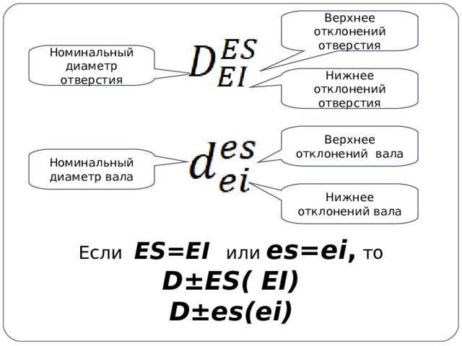
Обозначение размеров на чертеже
$${10}_{+0,2}^{+0,5}$$
$${10}_{−0,4}^{+0,3}$$
$${10}_{−0,3}^{−0,1}$$
$${10}_{}^{+0,2}$$
$${10}_{−0,1}^{}$$
10±0,2

Slide 54
Примеры чтения размеров на чертеже
Отверстие ${50}_{−0,013}^{+0,003}$ мм: 50 мм – номинальный размер отверстия;
ES = + 0,003 мм = + 3 мкм – верхнее отклонение (0,001 мм = 1 мкм);
EI = – 0,013 мм = – 13 мкм – нижнее отклонение;
D_{max} = 50 + (+0,003) = 50,003 мм – наибольший предельный размер отверстия;
D_{min} = 50 + (– 0,013) = 49,987 мм – наименьший предельный размер отверстия.
Отверстие${ 25}_{}^{+0,21}$ мм: 25 мм – номинальный размер отверстия;
ES = + 0,21 мм = + 210 мкм – верхнее отклонение;
EI = 0 – нижнее отклонение;
D_{max} = 25 + (+0,21) = 25,21 мм – наибольший предельный размер отверстия;
D_{min} = 25 + 0 = 25 мм – наименьший предельный размер отверстия.
Вал ${30}_{−0,25}^{}$ мм: 30 мм – номинальный размер вала;
es = 0 – верхнее отклонение;
ei = – 0,25 мм = – 25 мкм – нижнее отклонение;
d_{max} = 30 + 0 = 30 мм – наибольший предельный размер вала;
d_{min} = 30 + (– 0,25) = 29,75 мм – наименьший предельный размер вала.

Slide 55
Примеры чтения размеров на чертеже
Вал 20±0,02 мм: 20 мм – номинальный размер вала;
es = + 0,02 мм = + 20 мкм – верхнее отклонение;
ei = – 0,02 мм = – 20 мкм – нижнее отклонение;
d_{max} = 20 + (+0,02) = 20,02 мм – наибольший предельный размер вала;
d_{min} = 20 + (– 0,02) = 19,98 мм – наименьший предельный размер вала.
Отверстие ${168}_{+0,009}^{+0,238}$мм: 168 мм – номинальный размер отверстия;
ES = + 0,238 мм = + 238 мкм – верхнее отклонение;
EI = + 0,009 мм = + 9 мкм – нижнее отклонение;
d_{max} = 168 + (+0,238) = 168,238 мм – наибольший предельный размер отверстия;
d_{min} = 168 + (+0,009) = 168,009 мм – наименьший предельный размер отверстия.
Вал ${42}_{−0,130}^{−0,098}$ мм: 42 мм – номинальный размер вала;
es = – 0,098 мм = – 98 мкм – верхнее отклонение;
ei = – 0,130 мм = – 130 мкм – нижнее отклонение;
d_{max} = 42 + (– 0,098) = 41,902 мм – наибольший предельный размер вала;
d_{min} = 42 + (– 0,130) = 41,87 мм – наименьший предельный размер вала.

Slide 56
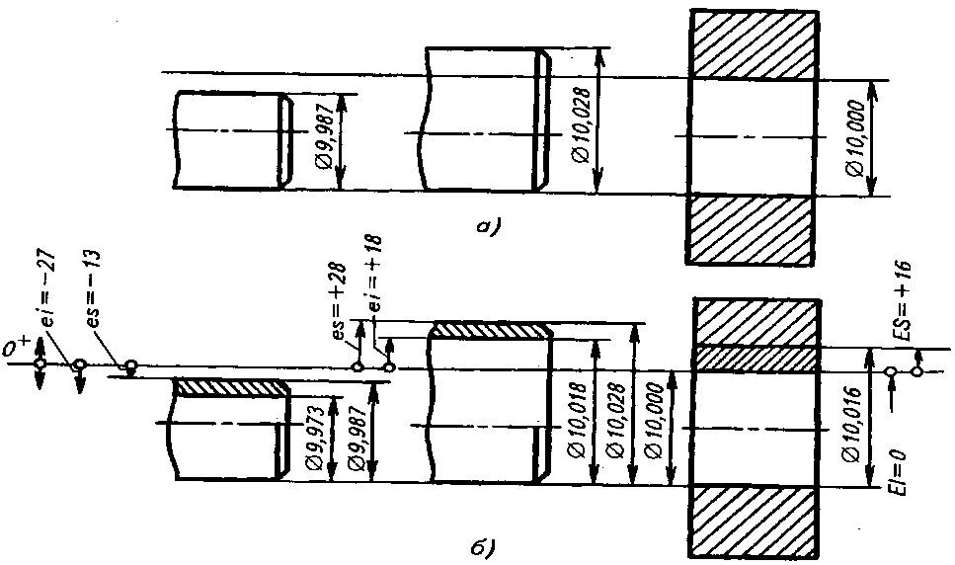
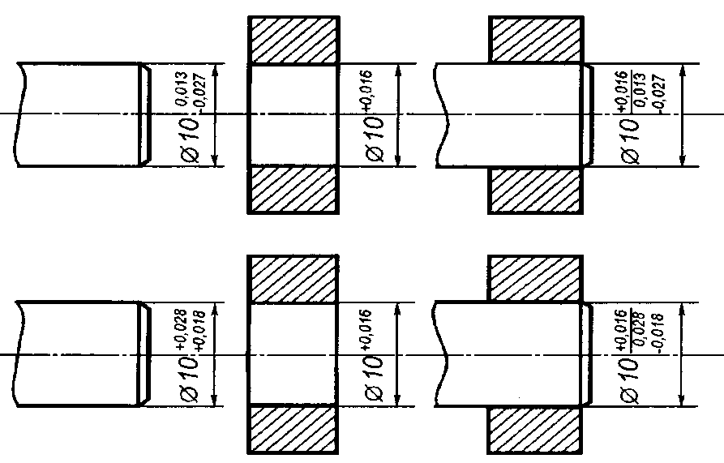
ОБЩИЕ СВЕДЕНИЯ О РАЗМЕРАХ, ПРОСТАВЛЯЕМЫХ НА ЧЕРТЕЖАХ
Для наиболее распространенных изделий общего назначения предельные размеры установлены стандартами. Таким образом, предельные размеры определяют характер соединения деталей и их допустимую неточность изготовления.
Предельные и действительные отклонения. Для обеспечения взаимозаменяемости на чертежах необходимо вместо номинального размера указывать по два предельных размера. Но это сильно усложняет чертежи. В связи с этим предельные размеры принято выражать посредством отклонений.
Предельное отклонение – это алгебраическая разность между предельными и номинальными размерами. Различают верхнее и нижнее предельные отклонения.
Верхнее отклонение – алгебраическая разность между наибольшим предельным размером и номинальным размером. В соответствии со стандартом верхнее отклонение отверстия обозначается ES, вала – es.
Нижнее отклонение – алгебраическая разность между наименьшим предельным размером и номинальным размером. Нижнее отклонение отверстия обозначается EI, вала – ei.

Slide 57
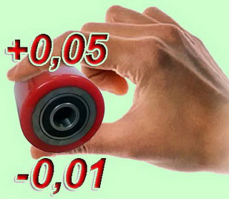
2. Допуски и посадки

Slide 58
Тема 2 Допуски и посадки
2.1 ДОПУСК РАЗМЕРА

Slide 59
Допуск размера

Slide 60
2.1 Допуск размера
Допуск (Т) размера (начальная буква французского слова Toierance – допуск) – это разность между наибольшим и наименьшим предельными размерами или абсолютное значение алгебраической разности между верхним и нижним отклонениями: T_{D} = D_{max} – D_{min} = |ES – EI|; T_{d} = d_{max} – d_{min} = |es – ei|
Допуск – это диапазон отклонения от номинального размера.
Допуск всегда положителен (в отличии от отклонений).
Он определяет допускаемое поле рассеяния действительных размеров годных деталей в партии, т.е. заданную точность изготовления.
С уменьшением допуска качество изделий, как правило, улучшается, но стоимость производства увеличивается.
Чем больше допуск, тем ниже требования к точности обработки детали (т.е. качество ухудшается) и тем ниже ее стоимость.
По возможности назначают большие допуски, т.к. это экономически выгодно для производства, но при условии полного сохранения функциональной годности изделия.

Slide 61
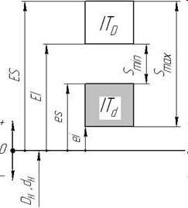
Допуск размера
Допуск посадки с зазором (допуск зазора) (IT_{S}) – разность между наибольшим и наименьшим зазорами (сумма допусков отверстия и вала, составляющих соединение):
Допуск отверстия:
T_{D} = D_{max} – D_{min} = |ES – EI|
Допуск вала:
T_{d} = d_{max} – d_{min} = |es – ei|

Slide 62
Графическое (схематическое) изображение полей допусков

Slide 63
Графическое (схематическое) изображение полей допусков
Для наглядного представления размеров, предельных отклонений и допусков, а также характера соединений используют графическое, схематическое изображение полей допусков, располагаемых относительно нулевой линии

Slide 64
Нулевая линия
Нулевая линия (0 – 0) – это линия, соответствующая номинальному размеру, от которой откладываются отклонения размеров при графическом изображении допусков и посадок (положительные вверх, отрицательные вниз).
+
0
–
0
D_{n} = d_{n}

Slide 65
1
+
2
T_{D}
ES
e
EI
0
D_{max}
D_{min}
D_{n}
–
Рис. 1 – Графическое пояснение терминов (на примере отверстия)
1 – интервал (поле) допуска; 2 – правило знаков для отклонений; D_{n} – номинальный размер;
D_{max} – верхний (наибольший) предельный размер; D_{min} – нижний (наименьший) предельный размер; ES – верхнее (не основное) предельное отклонение; EI – нижнее предельное отклонение (в данном случае оно является и основным отклонением); T_{D} – допуск

Slide 66
Графическое (схематическое) изображение параметров отверстия и вала
Рис. 2 – Графическое пояснение терминов
(на примере посадки с зазором: отверстие больше вала D > d )

Slide 67
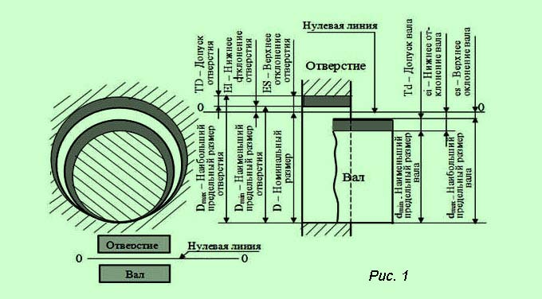
Графическое (схематическое) изображение параметров отверстия и вала
Рис. 3 – Поля допусков отверстия и вала при посадке с зазором ( D > d )

Slide 68
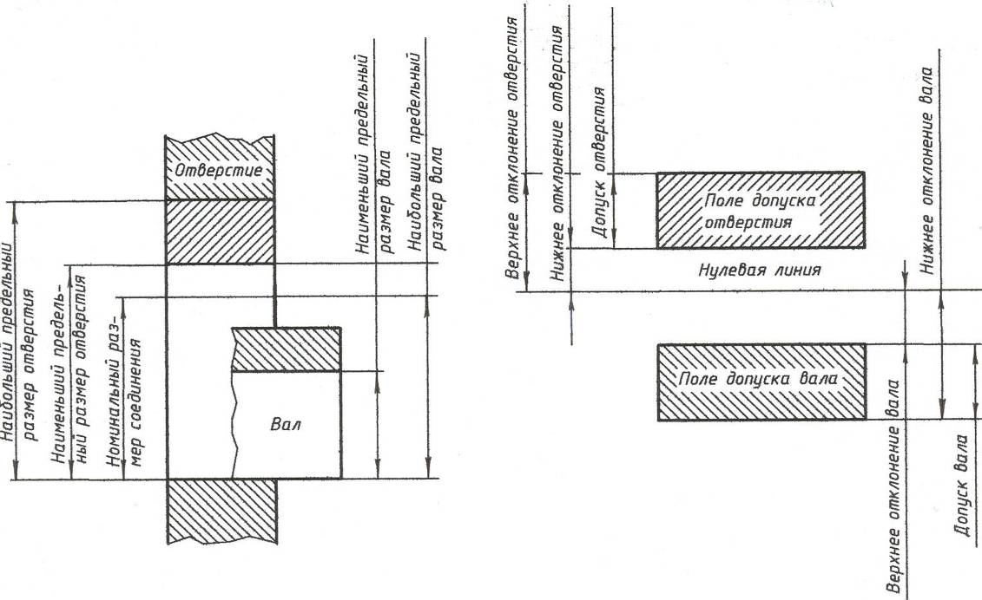
Графическое (схематическое) изображение параметров отверстия и вала
Рис. 4 – Графическое пояснение терминов
(на примере посадки с зазором: отверстие больше вала D > d )

Slide 69
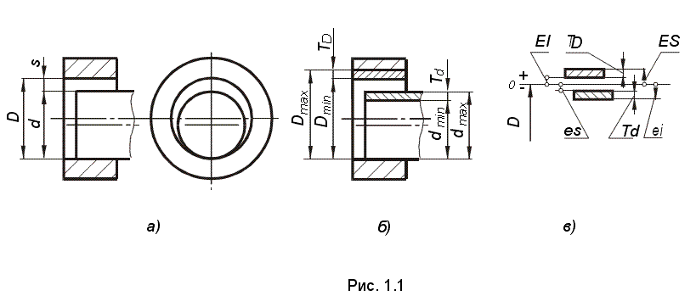
Графическое (схематическое) изображение параметров отверстия и вала
Рис. 5 – Графическое изображение полей допусков посадки с зазором

Slide 70
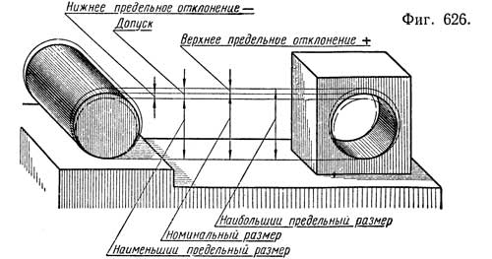
Рис. 6 – Показано верхнее положительное отклонение (со знаком +) и отрицательное нижнее (со знаком –)

Slide 71
Графическое (схематическое) изображение параметров отверстия и вала
Поле допуска – поле, ограниченное наибольшим и наименьшим предельными размерами (или поле, ограниченное верхним и нижним отклонениями).
Поле допуска определяется определяемое величиной допуска и его положением относительно номинального размера.
При графическом изображении поле допуска заключено между двумя линиями, соответствующими верхнему и нижнему отклонениям относительно нулевой линии.
Все поля допуска для отверстий и валов обозначаются буквами латинского алфавита:
для отверстий – прописными буквами (H, K, F, G и т. д.);
для валов – строчными (h, k, f, g и т. д.).
Ряд полей допусков обозначаются двумя буквами, а буквы О, W, Q и L не используются.

Slide 72
Допуском размера называется разность между наибольшим и наименьшим предельными размерами или алгебраическая разность между верхним и нижним отклонениями.
Рис. 7 – Посадка с зазором и посадка с натягом

Slide 73
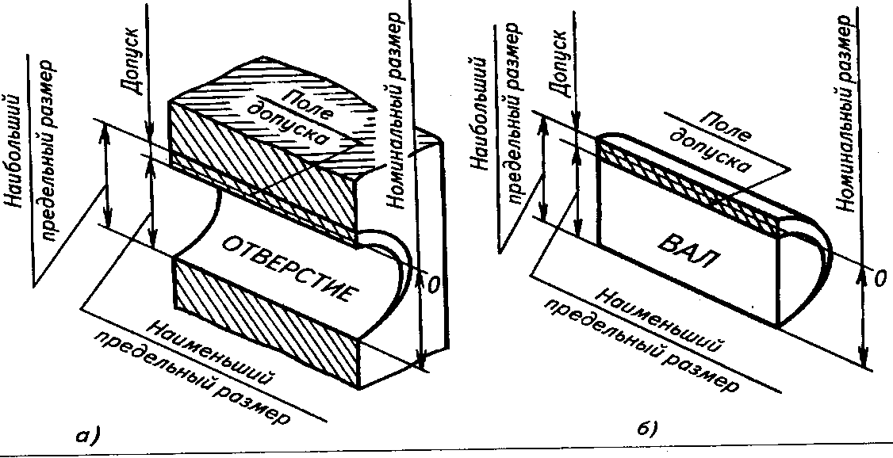
Графическое (схематическое) изображение параметров отверстия и вала
При графическом изображении поле допуска заключено между двумя линиями, соответствующими верхнему и нижнему отклонениям относительно нулевой линии.

Slide 74
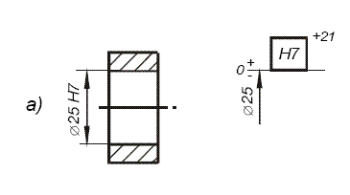
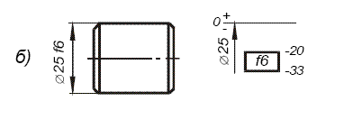
Графическое (схематическое) изображение параметров отверстия и вала
Отверстие
Вал
Верхнее отклонение: ES = +21 мкм Нижнее отклонение: EI = 0
Допуск: T = ES – EI = +21 – 0 = 21 мкм
Верхнее отклонение: es = – 20 мкм Нижнее отклонение: ei = – 33 мкм
Допуск: Td = es – ei = – 20 – (–33) = 13 мкм

Slide 75
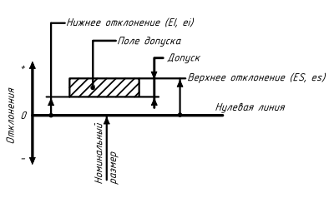
Схема поля допуска на отверстие

Slide 76
Варианты расположения поля допуска относительно нулевой линии
+ 0,4
+ 0,2
+ 0,2
+ 0,2
+
+ 0,1
15^{+0,4}
+0,2
0
0
–
– 0,1
– 0,1
D_{n} = 15
– 0,2
– 0,2
– 0,4
_{– 0,2}
^{+ 0,2}
15 _{– 0,1}
15^{+0,1}
15 _{– 0,1}
15 ± 0,2
15 _{– 0,4}

Slide 77
Тема 2 Допуски и посадки
2.2 ПОСАДКИ

Slide 78
ПОСАДКИ

Slide 79
2.2 ПОСАДКА
Любая операция сборки деталей заключается в необходимости соединить или, как говорят, «посадить», одну деталь на другую – отсюда и условно принятое в технике выражение посадка для обозначения характера соединения деталей.
Под термином посадка понимают степень подвижности собранных деталей относительно друг друга, т.е. посадка характеризует большую или меньшую свободу относительного перемещения или степень сопротивления взаимному смещению соединяемых деталей, т.е:
одни соединения допускают определенную свободу движения деталей относительно друг друга;
другие, наоборот, обеспечивают неподвижность соединенных деталей.
Так, например, рабочий шкив ременной передачи должен быть плотно (неподвижно) насажен на вал, а холостой шкив может свободно вращаться на неподвижной оси.
Применение тех или иных посадок соответствует замыслу конструктора при проектировании машины.
В каждую из групп входит много разновидностей соединений, имеющих свои конструктивные особенности и свою область применения. Поэтому, в зависимости от эксплуатационных требований сборку соединений осуществляют с различными посадками.

Slide 80
ПОСАДКА
Посадка – это характер соединения деталей, определяемый величиной получающихся в нем зазоров или натягов.
Таким образом, под словом посадка понимается не конструкция самого соединения, а степень подвижности собранных деталей относительно друг друга.
Сборку двух деталей можно осуществить:
с зазором (одна деталь свободно входит в другую) или
с натягом (для соединения таких деталей необходимо применить усилие).
Номинальный размер отверстия и вала, составляющих соединение является общим и называется номинальным размером посадки.

Slide 81
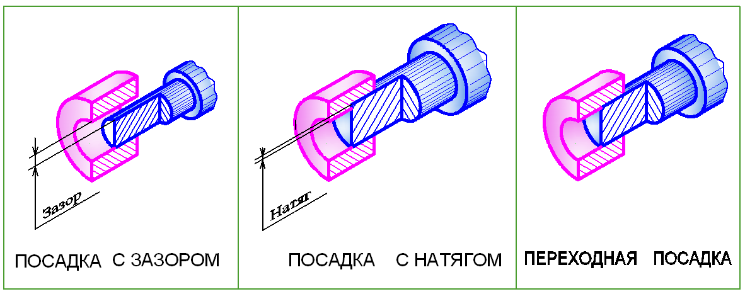
ПОСАДКА
Тип посадки определяется величиной и взаимным расположением полей допусков отверстия и вала.
Различают три группы (типа) посадок:
с зазором,
с натягом и
переходные.
Рис. 8. Посадки

Slide 82
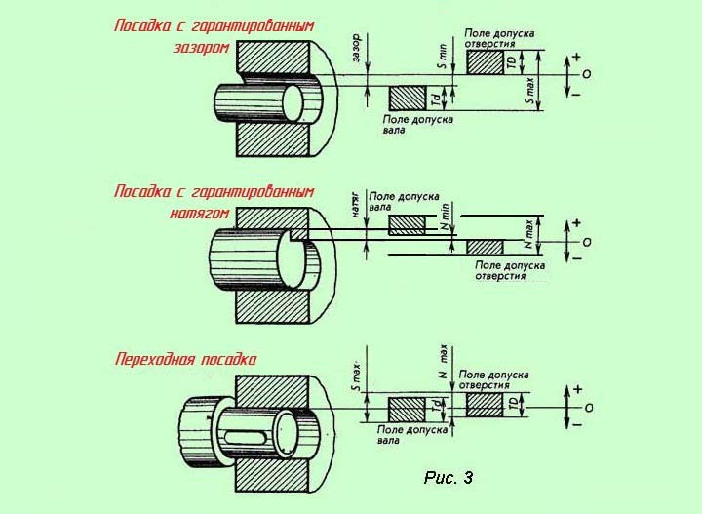
Для посадок с зазором поле допуска отверстия расположено над полем допуска вала.
Для посадок с натягом поле допуска вала расположено над полем допуска отверстия.
В переходных посадках поля допусков отверстия и вала перекрываются (частично или полностью)

Slide 83
Посадки
с зазором

Slide 84
1) ПОСАДКИ С ЗАЗОРОМ
Зазор – это положительная разность размеров отверстия D и вала d, когда размер отверстия больше размера вала: D > d (рис. 6, а).
S = D – d
где D – диаметр отверстия; d – диаметр вала
Зазор обеспечивает свободное перемещение (вращение) вала в отверстии. Поэтому посадки с зазором называют подвижными посадками.
Чем больше зазор, тем больше свобода в перемещении.
Однако в действительности при конструировании машин с подвижными посадками выбирают такой зазор, при котором будет минимальным коэффициент трения вала и отверстия.
Размеры зазора будут колебаться от наибольшего значения до наименьшего из-за колебаний размеров сопрягаемых деталей в пределах заданных полей допусков.

Slide 85
ЗАЗОР
S = D – d
Зазор характеризует большую или меньшую свободу относительного перемещения деталей соединения
S
D
d
Рис. 1. Схема сопряжения отверстия и вала с зазором

Slide 86
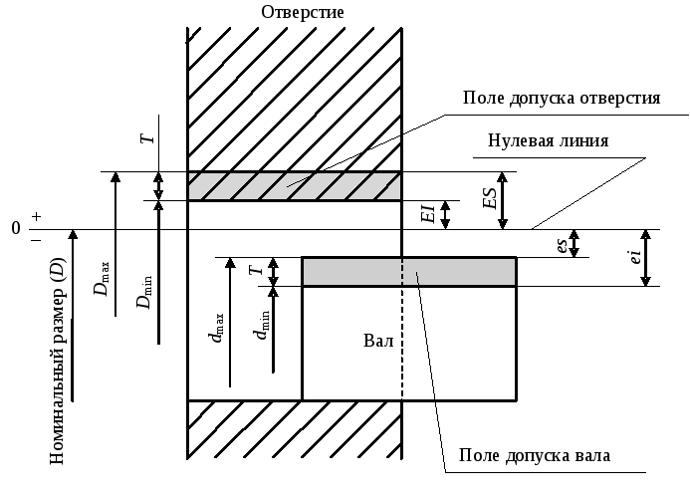
ЗАЗОР
Рис. 2. Схема сопряжения отверстия и вала с зазором

Slide 87
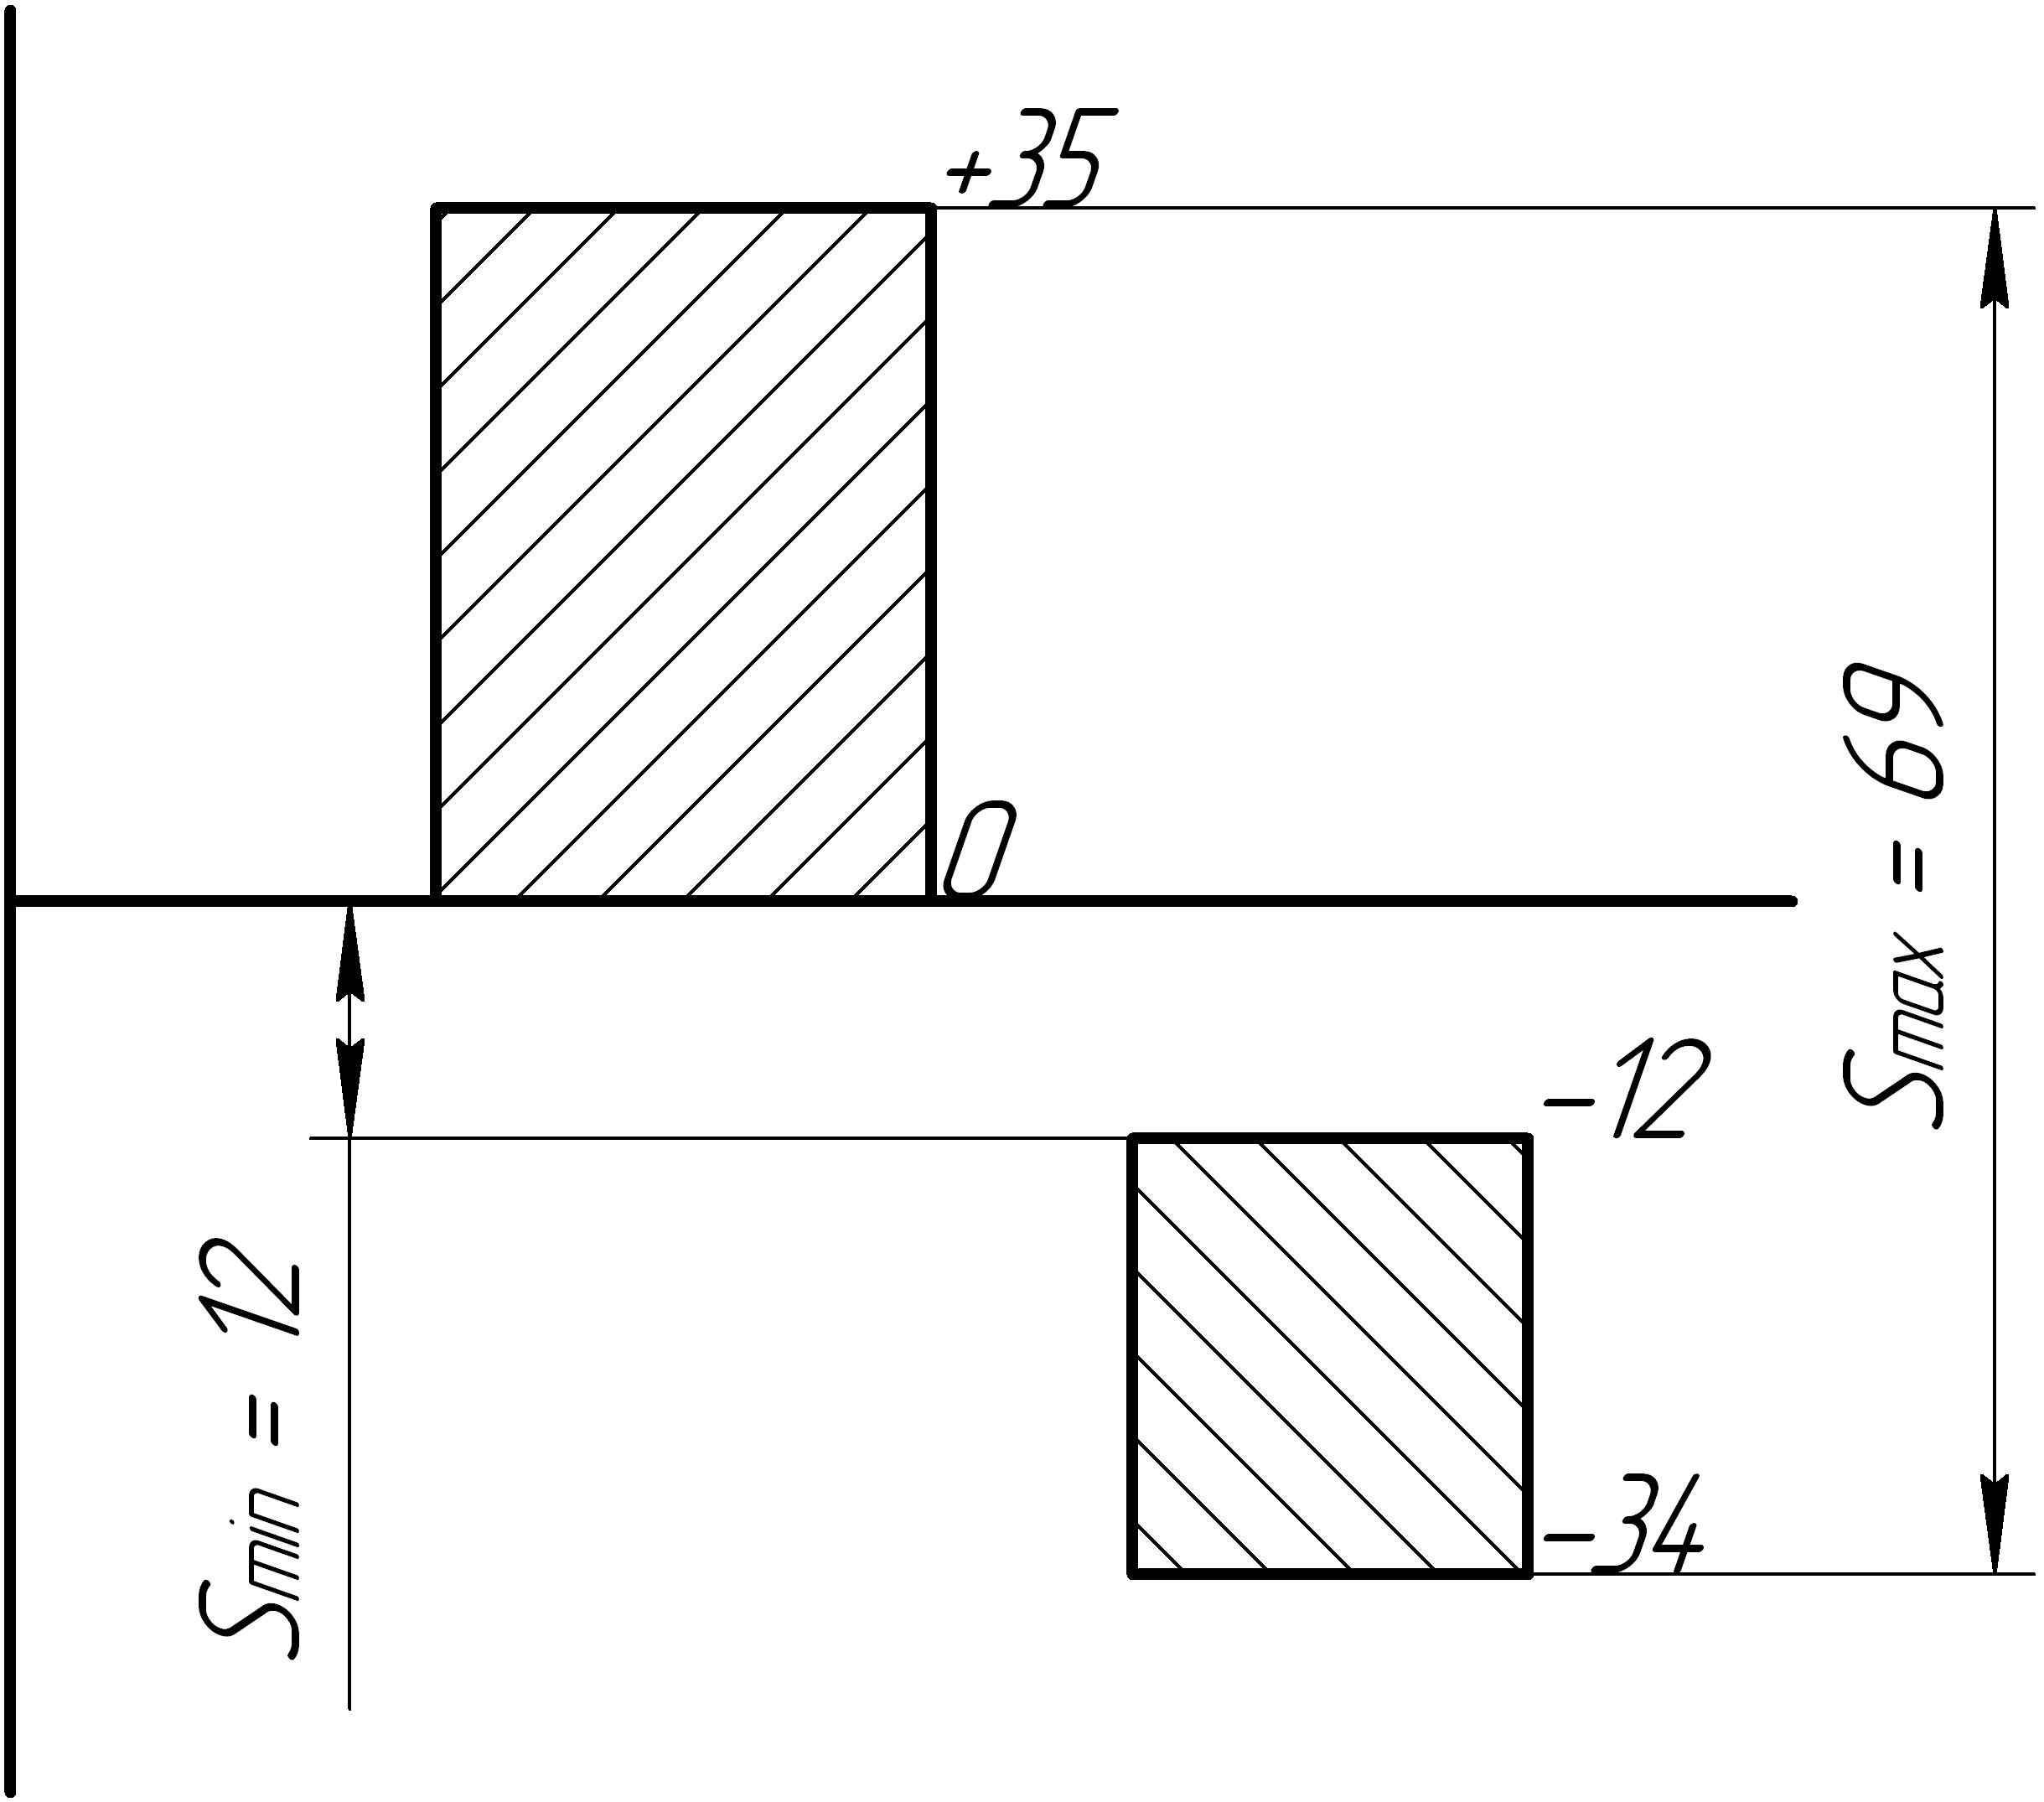

Slide 88
ЗАЗОР
Зазор S – разность размеров отверстия и вала, если размер отверстия больше размера вала (D > d).
S = D – d ≥ 0 (больше или равно 0)
Посадкой с зазором называется посадка, при которой всегда обеспечивается зазор в соединении (гарантированный), т.е. наименьший предельный размер отверстия больше наибольшего предельного размера вала или равен ему (поле допуска отвер­стия расположено над полем допуска вала).
Наибольший, наименьший и средний зазоры определяют по формулам:
S_{max} = D_{max} – d_{min} = ES – ei;
S_{min} = D_{min} – d_{max} = EI – es;
S_{m} = (S_{max} + S_{min})/2.

Slide 89
ЗАЗОР
Наибольший зазор (S_{max}) – это разность между наибольшим предельным размером отверстия и наименьшим предельным размером вала: S_{max} = D_{max} – d_{min} = ES – ei
Наименьший зазор (S_{min}) – это разность между наименьшим предельным размером отверстия и наибольшим предельным размером вала: S_{min} = D_{min} – d_{max} = EI – es
Средний зазор (S_{m}) – это среднее арифметическое наименьшего и наибольшего зазоров: S_{m} = (S_{max} + S_{min})/2
Допуск посадки с зазором (допуск зазора) (IT_{S}) – разность между наибольшим и наименьшим зазорами (сумма допусков отверстия и вала, составляющих соединение):
T_{S} = S_{max} – S_{min} = T_{D} + T_{d}

Slide 90
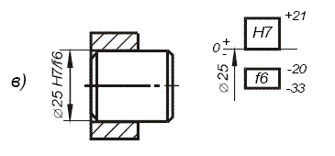
ПОСАДКИ С ЗАЗОРОМ
Пример:
поле допуска отверстия
поле допуска вала
Для посадок с зазором поле допуска отверстия расположено над полем допуска вала.
Параметры отверстия: ES = +21 мкм, EI = 0, TD = 21 мкм
Параметры вала: es = – 20 мкм, ei = – 33 мкм, Td = 13 мкм
Наибольший и наименьший зазоры:
Smax = ES – ei = +21 – (– 33) = 54 мкм, Smin = EI – es = – (– 20) = 20 мкм
Допуск посадки:
TS = Smax – Smin = 54 – 20 = 34 мкм;
TS = ES – ei – EI + es = TD + Td , TS = 21 + 13 = 34 мкм

Slide 91
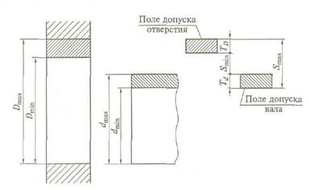
ПОСАДКИ С ЗАЗОРОМ
Для посадок с зазором поле допуска отверстия расположено над полем допуска вала.
Рис. 7. Схемы расположения полей допусков при посадках с зазором

Slide 92
ПОСАДКИ С ЗАЗОРОМ
Применение посадки с зазором
Посадка с зазором используется в тех случаях, когда допускается относительное смещение деталей.
Посадка с зазором должна обеспечивать наименьший зазор между валом и отверстием, что способствует созданию жидкостного трения в процессе эксплуатации соединения (прецизионных парах – точное центрирование и равномерное вращение вала).

Slide 93
Посадки
с натягом

Slide 94
2) ПОСАДКИ С НАТЯГОМ
Натяг – это положительная разность размеров вала d и отверстия D до сборки, если размер вала больше размера отверстия: d > D (или диаметр отверстия D меньше диаметра вала d: D ˂ d) (рис. 6, б).
N = – S = d – D
Посадки с натягом – посадки, при которых обеспечивается гарантированный натяг в соединении.
Реально осуществить это соединение можно под прессом, при нагреве охватывающей детали (отверстия) и (или) охлаждении охватываемой (вала).
Посадки с натягом называют неподвижными посадками, так как взаимное перемещение соединяемых деталей исключено.

Slide 95
НАТЯГ
Натяг характеризует степень сопротивления взаимному смещению деталей в соединении.
N = d – D = – S
N
d
D
Рис. 8. Схема сопряжения отверстия и вала с натягом

Slide 96
НАТЯГ
Натяг N – разность размеров вала и отверстия, если размер вала больше размера отверстия (d > D).
N = d – D > 0 (больше 0)
N = – S = – (D – d) = d – D
Посадкой с натягом называется посадка, при которой всегда обеспечивается взаимная неподвижность деталей после их сборки, т.е. наибольший предельный размер отверстия меньше наименьшего предельного размера вала или равен ему (поле допуска отвер­стия расположено под полем допуска вала).
Наибольший, наименьший и средний зазоры определяют по формулам:
N_{max} = d_{max} – D_{min} = es – EI;
N_{min} = d_{min} – D_{max} = ei – ES;
N_{m} = (N_{max} – N_{min})/2.

Slide 97
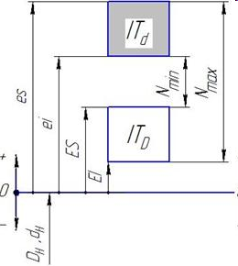
НАТЯГ
Наибольший натяг (N_{max}) – это разность между наибольшим предельным размером вала и наименьшим предельным размером отверстия: N_{max} = d_{max} – D_{min} = es – EI
Наименьший натяг (N_{min}) – это разность между наименьшим предельным размером вала и наибольшим предельным размером отверстия: N_{min} = d_{min} – D_{max} = ei – ES
Средний зазор (N_{m}) – это среднее арифметическое наименьшего и наибольшего натягов: N_{m} = (N_{max} – N_{min})/2
Допуск посадки с натягом (допуск натяга) (IT_{N}) – разность между наибольшим и наименьшим натягами (сумма допусков вала и отверстия, составляющих соединение):
T_{N} = N_{max} – N_{min} = T_{d} + T_{D}
Применение посадок с натягом
Неподвижные посадки применяют в том случае, когда возникает необходимость исключить возможность относительного перемещения соединенных деталей или передавать крутящий момент без дополнительных средств крепления (шпонки, винты установочные, штифты и т.п.).

Slide 98
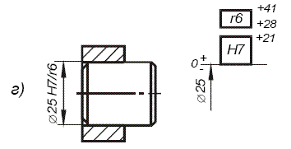
ПОСАДКИ С НАТЯГОМ
Пример:
поле допуска вала
поле допуска отверстия
Для посадок с натягом поле допуска вала расположено над полем допуска отверстия.
Отверстие: ES = +21 мкм, EI = 0, TD = 21 мкм
Вал: es = +41 мкм, ei = +28 мкм, Td = 13 мкм
Наибольший и наименьший натяги:
N max = es – EI = +41 – 0 = 41 мкм; N min = ei – ES = +28 – (+21) = 7 мкм
Допуск посадки:
TN = Nmax – Nmin = 41 – 7 = 34 мкм
TN = es – EI – ei + ES = TD + Td; TN = 21 + 13 = 34 мкм

Slide 99
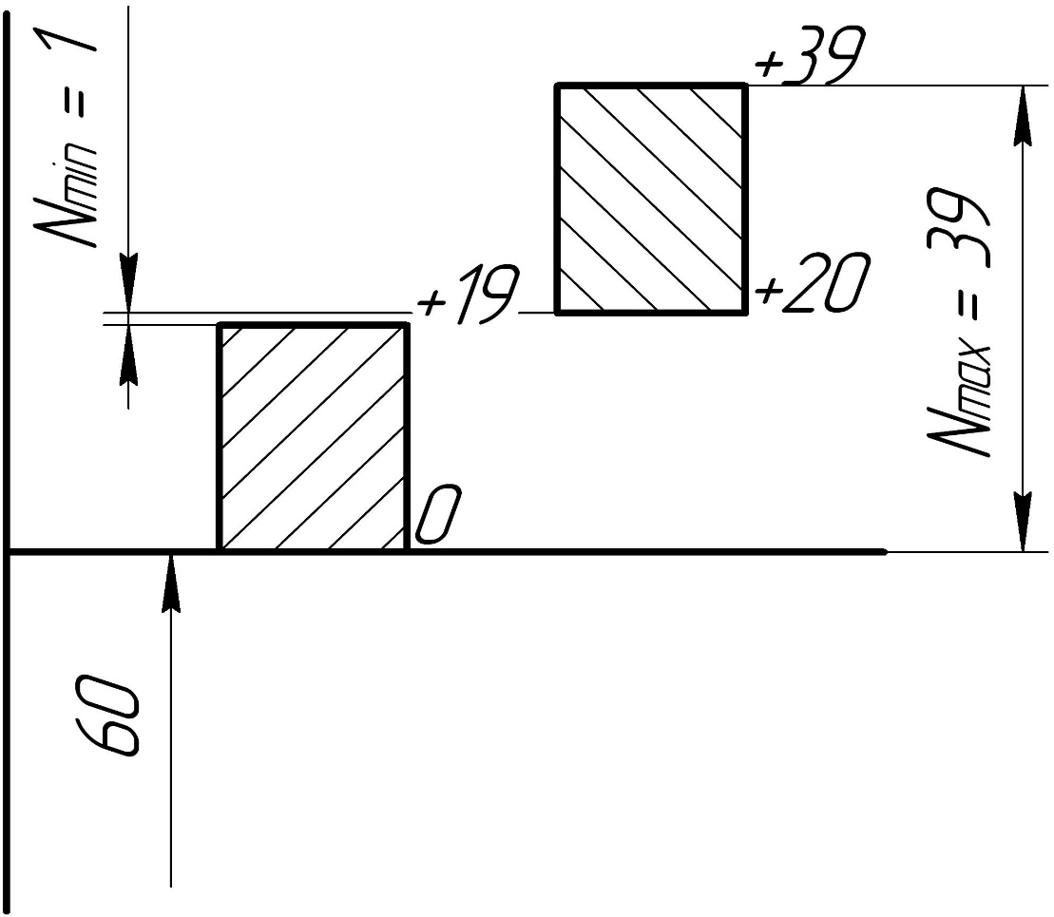
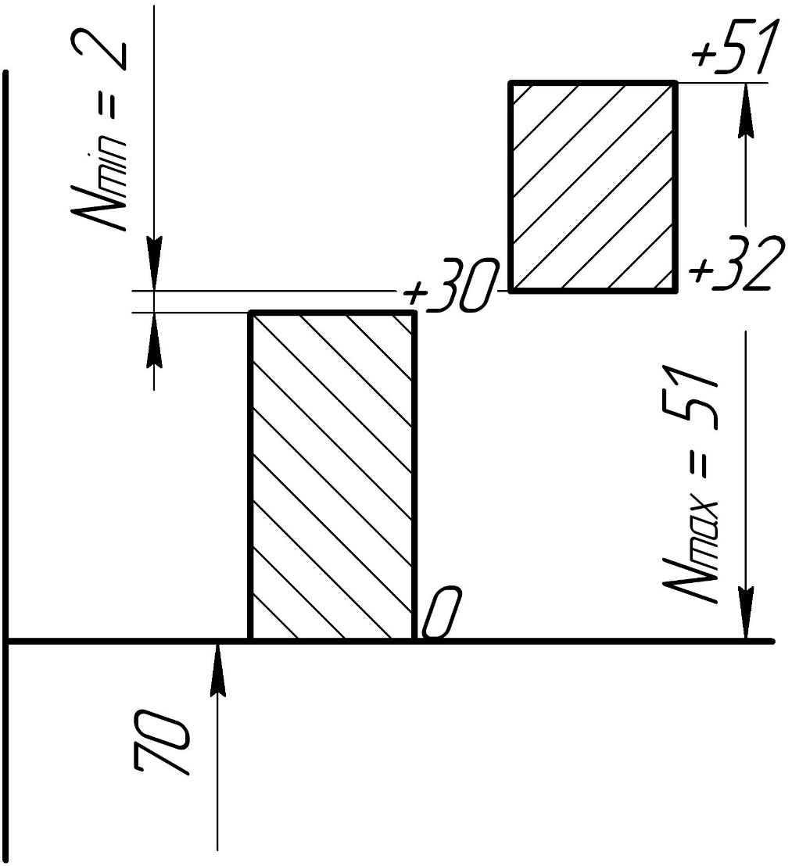

Slide 100
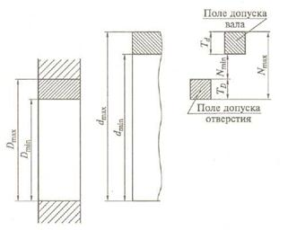
ПОСАДКИ С НАТЯГОМ
Для посадок с натягом поле допуска вала расположено над полем допуска отверстия.
Рис. 8. Схемы расположения полей допусков при посадках с натягом

Slide 102
Переходные посадки

Slide 103
3) ПЕРЕХОДНЫЕ ПОСАДКИ
Переходная посадка – посадка, при которой возможно получение как зазора, так и натяга в зависимости от действительных размеров отверстия и вала.
Переходные посадки названы потому, что до сборки вала и отверстия нельзя сказать, что будет в соединении – зазор или натяг.
Это означает, что в переходных посадках диаметр отверстия D может быть меньше (D ˂ d), больше (D > d ) или равен (D = d ) диаметру вала d (рис. 6, в).

Slide 104
ПЕРЕХОДНАЯ ПОСАДКА
Переходная посадка – посадка, при которой возможен как зазор, так и натяг (небольшие по величине).
S_{max} = D_{max} – d_{min} = ES – ei – максимальный зазор;
N_{max} = d_{max} – D_{min} = es – EI – максимальный натяг;
T_{S} = T_{N} = S_{max} – S_{min} = N_{max} – N_{min} – допуск посадки
Применение переходных посадок
Группа переходных посадок предназначается для соединений, которые подвергаются разборке и сборке под легкими ударами деревянного или свинцового молотка.

Slide 105
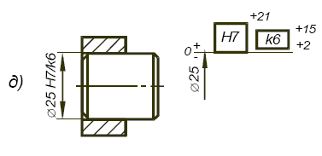
ПЕРЕХОДНАЯ ПОСАДКА
Пример:
В переходных посадках поля допусков отверстия и вала перекрываются
частично или полностью.
Параметры отверстия: ES = +21 мкм, EI = 0, TD = 21 мкм
Параметры вала: es = +15 мкм, ei = +2 мкм, Td = 13 мкм
Наибольший и наименьший натяги:
Nmах = es – EI = +15 – 0 = 15 мкм; Nmin = ei – ES = +2 – (+ 21) = – 19 мкм; – Nmin = Smax = 19 мкм.
Допуск посадки:
TN = Nmах – Nmin = 15 – (– 19) = 34 мкм,
TN = es – EI – ei + ES = TD + Td; TN = 21 + 13 = 34 мкм

Slide 106
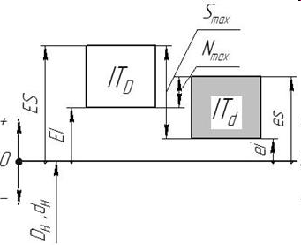
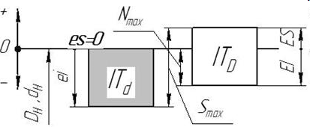
ПЕРЕХОДНАЯ ПОСАДКА
В переходных посадках поля допусков отверстия и вала перекрываются частично или полностью.
Рис. 9. Схемы расположения полей допусков при переходных посадках

Slide 107
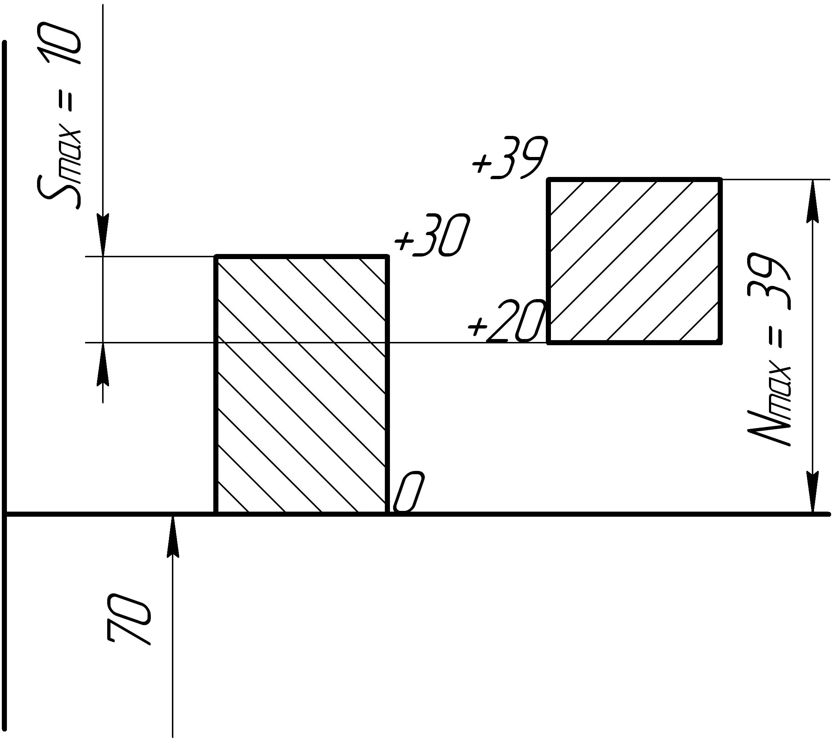

Slide 108
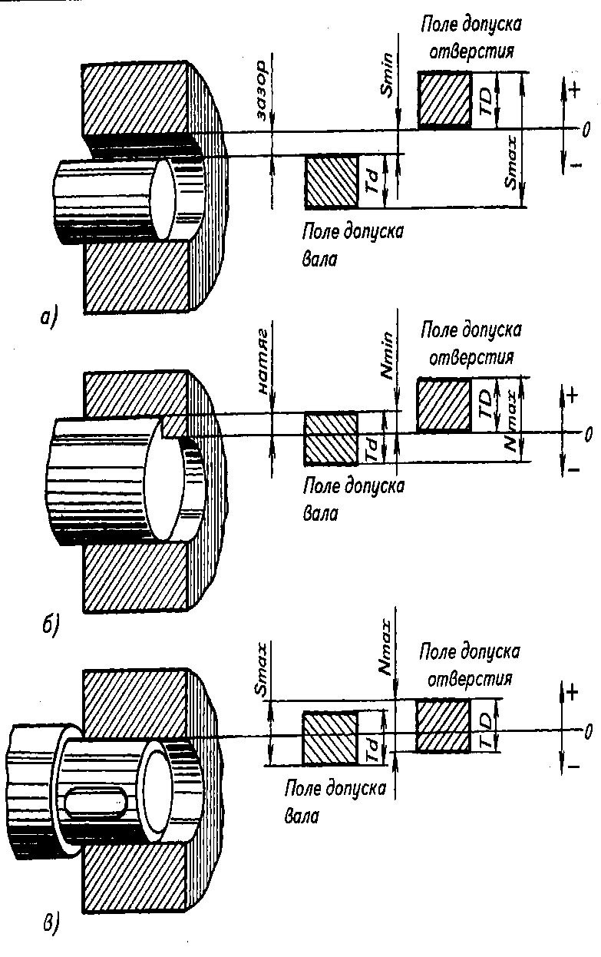
ПОСАДКИ
Посадка
с зазором
Для посадок с зазором поле допуска отверстия расположено над полем допуска вала.
Посадка
с натягом
Для посадок с натягом поле допуска вала расположено над полем допуска отверстия.
Переходная
посадка
В переходных посадках поля допусков отверстия и вала перекрываются
частично или полностью.

Slide 109
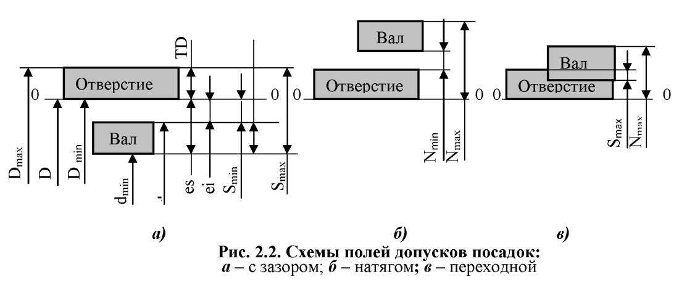
ПОСАДКИ
Для посадок с зазором поле допуска отверстия расположено над полем допуска вала.
Для посадок с натягом поле допуска вала расположено над полем допуска отверстия.
В переходных посадках поля допусков отверстия и вала перекрываются частично или полностью.

Slide 110
ПОСАДКИ
Если размер отверстия больше размера вала, то их разность называется зазором (S), т.е. S = D – d ≥ 0 (больше или равно 0).
Если размер вала до сборки больше размера отверстия, то их разность называется натягом (N), т.е. N = d – D > 0 (больше 0).
В расчетах натяг принимают как отрицательный зазор (N = – S).
Для неподвижного соединения при номинальном диаметре Ø10 мм достаточно взять вал диаметром Ø10,028 мм, а отверстие диаметром Ø 10,0 мм, то есть размер вала больше размера отверстия всего на 0,028 мм.
При размерах вала Ø 9,987 мм и отверстия Ø 10,0 мм, когда вал меньше отверстия всего на 0,013 мм, при том же номинальном диаметре будет обеспечиваться легкое вращение вала в отверстии.

Slide 111
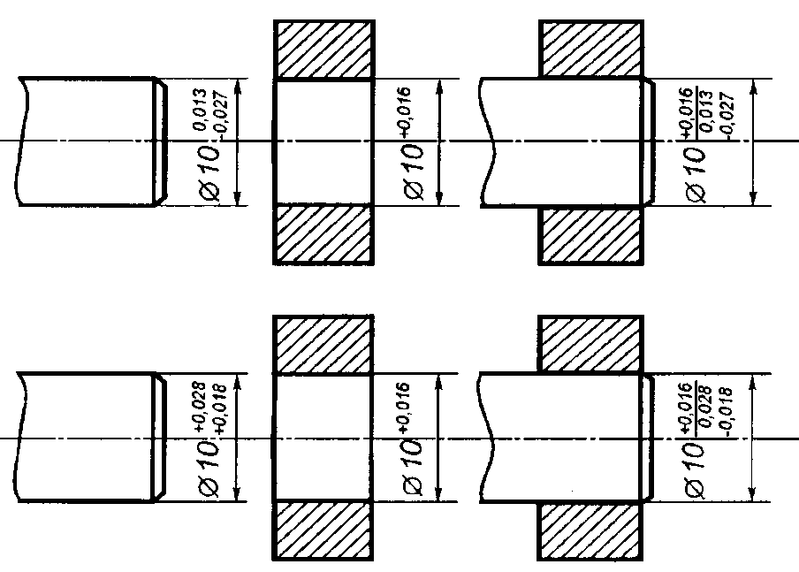
ОБЩИЕ СВЕДЕНИЯ О РАЗМЕРАХ, ПРОСТАВЛЯЕМЫХ НА ЧЕРТЕЖАХ
Практически чрезвычайно сложно изготовлять детали точно по одному размеру, например Ø10,0 или Ø 10,028 мм. Для этого необходимо назначать допустимую неточность изготовления деталей, указав на чертеже (рис., б) еще по одному размеру для каждой детали, например, размеры 10,018 и 9,973 мм — для валов и размер 10,016 мм — для отверстия.
Таким образом, установленные два размера для каждой детали являются предельными. Они определяют точность изготовления детали. Чем меньше разность между предельными размерами (допуск), тем точность выше, и наоборот. Предельные размеры — это два предельно допустимых размера, между которыми должен находиться или которым может быть равен действительный размер. Больший из двух предельных размеров называют наибольшим, а меньший — наименьшим. Предельные размеры могут быть больше или меньше номинального и могут совпадать с номинальным размером. Все эти случаи представлены на рис. ниже:

Slide 112
Тема 2 Допуски и посадки
2.3 Системы допусков и посадок в ЕСДП

Slide 113
2.3 Системы допусков и посадок в ЕСДП
В России действует Единая система допусков и посадок (ЕСДП), которая соответствует международным стандартам ИСО.
Системой допусков и посадок – это совокупность допусков и посадок, закономерно построенных на основе опыта, теорети­ческих и экспериментальных исследований и оформленных в виде стандартов.
Системой допусков и посадок – это закономерно построенная совокупность стандартизованных допусков и предельных отклонений размеров деталей, а также посадок, образованных отверстиями и валами, имеющими стандартные предельные отклонения.
Система распространяется на сопрягаемые и несопрягаемые цилиндрические элементы, ограниченные параллельными плоскостями.

Slide 114
Система отверстия и вала

Slide 115
СИСТЕМЫ ДОПУСКОВ И ПОСАДОК В ЕСДП
Системой допусков и посадок установлено, что в каждом сопряжении у одной из деталей (основной) какое-либо отклонение равно нулю.
Стандартом предусматривается возможность использования двух систем допусков и посадок. В зависимости от того, какая из сопрягаемых деталей принята за основную, различают:
посадки в системе отверстия (основное отверстие);
посадки в системе вала (основной вал).
Посадки в системе отверстия – это посадки, в которых различные зазоры и, натяги получают соединением различных валов с основным отверстием.
У основного отверстия нижнее отклонение равно нулю (EI = 0), а основное отверстие обозначается Н.
На чертеже такие посадки обозначаются: 50Н9/d9; 50Н7/k6.
Посадки в системе вала – посадки, в которых различные зазоры и натяги получают соединением различных отверстий с основным валом.
У основного вала верхнее отклонение равно нулю (es = 0), а основное отверстие обозначается h.
На чертеже такие посадки обозначаются: 50D9/h9; 50 R7/h6; 50K7/h6.

Slide 116
СИСТЕМЫ ПОСАДОК В ЕСДП
Система отверстия (основное отверстие)
Система вала (основной вал)
Основное отверстие – отверстие, нижнее отклонение которого равно нулю, т.е. EI = 0.
Основный вал – вал, верхнее отклонение которого равно нулю, т.е. es = 0.

Slide 117
СИСТЕМЫ ДОПУСКОВ И ПОСАДОК В ЕСДП
Точные отверстия обрабатываются дорогостоящим мерным инструментом (зенкерами, развёртками, протяжками и т.п.). Каждый такой инструмент применяют для обработки только одного размера с определённым полем допуска.
Валы же независимо от из размера обрабатывают одним и тем же резцом или шлифовальным кругом.
При широком применении системы вала необходимость в мерном инструменте многократно возрастет, поэтому предпочтение отдаётся системе отверстия.

Slide 118
СИСТЕМЫ ДОПУСКОВ И ПОСАДОК В ЕСДП
Однако в некоторых случаях по конструктивным соображениям приходится применять систему вала, например, когда требуется чередовать соединение нескольких отверстий одинакового номинального размера, но с разными посадками на одном валу.
На рис. а показано соединение, имеющее подвижную посадку поршневого пальца 1 с шатуном 2 и неподвижную в бобышках поршня 3, которое целесообразно выполнить в системе вала (рис. в), а не в системе отверстия (рис. б). Систему вала выгоднее применять тогда, когда оси, валики, штифты могут быть изготовлены из точных холоднотянутых прутков без дополнительной механической обработки их наружных поверхностей.
Система отверстия
Система вала

Slide 119
СИСТЕМЫ ДОПУСКОВ И ПОСАДОК В ЕСДП
В тех случаях, когда посадку экономически выгоднее получить за счёт различных размеров отверстия при постоянном поле допуска вала, применяют систему вала.
подшипники качения в корпус (стандартные детали);
шпонки призматические и сегментные (шпонка одна, а посадки на вал и втулку разные за счёт полей допусков вала и втулки);
для отверстий малого диаметра (d < 1 мм), когда вал точно обработать труднее, чем отверстие;
для длинных валов, особенно, когда на отдельных участках вала одного номинального размера необходимо поместить несколько деталей с разными посадками.

Slide 122
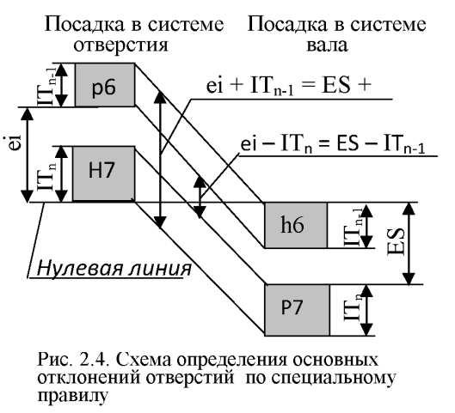

Slide 123
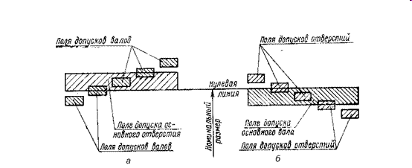
СИСТЕМЫ ОТВЕРСТИЯ И ВАЛА
Посадки в системе отверстия – это посадки, в которых различные зазоры и натяги получаются соединением различных валов с основным отверстием.
Посадки в системе вала – это посадки, в которых различные зазоры и натяги получаются соединением различных отверстий с основным валом.

Slide 124
СИСТЕМЫ ОТВЕРСТИЯ И ВАЛА

Slide 125
СИСТЕМЫ ОТВЕРСТИЯ

Slide 126
СИСТЕМЫ ВАЛА

Slide 127
Специальное правило определения основных отклонений отверстий:
две соответствующие друг другу посадки в системе отверстия и в системе вала, в которых отверстие данного квалитета соединяется с валом ближайшего, более точного квалитета (например, Н7/р6 и Р7/h6), должны иметь одинаковые зазоры и натяги (рис. 2.4):
ES = – ei + ,
где = IT_{n} – IT_{n-1}, т. е. равна разности между допуском рассматриваемого квалитета, с которым будет сочетаться данное основное отклонение, и допуском ближайшего, более точного квалитета.
Правило действительно для отверстий размером свыше 3 мм: J, K, M и N до IT8 включительно и от Р до ZC до IT7 включительно.
ES = – ei +

Slide 128
СХЕМАТИЧЕСКОЕ ГРАФИЧЕСКОЕ ИЗОБРАЖЕНИЕ ПОЛЕЙ ДОПУСКОВ

Slide 129
СИСТЕМА ДОПУСКОВ И ПОСАДОК
Стандартом предусматривается возможность использования двух систем допусков и посадок:
системы отверстия и
системы вала.
В системе отверстия предельные размеры отверстия для всех посадок одного класса постоянны, а различные посадки достигаются за счёт изменения предельных размеров вала (рис. а).
В системе вала, наоборот, предельные размеры вала одинаковы для всех посадок заданного класса, а различные посадки создаются за счёт изменения предельных размеров отверстия (рис. б).

Slide 130
СИСТЕМА ДОПУСКОВ И ПОСАДОК
Выбор системы отверстия или системы вала для образования той или иной посадки определяется конструктивными, технологическими и экономическими требованиями.
В связи с тем, что точные отверстия обрабатывают дорогостоящим режущим инструментом и изготавливать их сложнее, система отверстия на наших заводах принята как основная. (Система вала применяется только в необходимых случаях.)
Во всех посадках системы отверстия (см. рис. а) нижнее отклонение отверстия Ei = 0, то есть нижняя граница поля допуска отверстия, называемого основным отверстием и обозначаемого буквой Н, всегда совпадает с нулевой линией.
Во всех посадках вала (см. б) верхнее отклонение вала es = 0, то есть верхняя граница поля допуска вала, называемого основным валом и обозначаемого буквой h, всегда совпадает с нулевой линией.

Slide 131
Диапазоны и интервалы номинальных размеров в ЕСДП

Slide 132
Диапазоны и интервалы номинальных размеров в ЕСДП
Общий диапазон номинальных размеров, охваченный системой ЕСДП, 10 000 мм.
Системой допусков и посадок установлено 4 диапазона номинальных размеров:
Свыше 0 до 1 мм (применяются в микроэлектронике)
Свыше 1 до 500 мм (применяются в машиностроении)
Свыше 500 до 3150 мм (в станкостроении и тяжелом машиностроении)
Свыше 3150 до 10 000 мм (в станкостроении и тяжелом машиностроении)
Если для заданной точности подсчитать допуски для всех номинальных размеров через 1 мм, то практически это будет нецелесообразно, так как таблицы допусков будут очень громоздкими, а разница между допусками двух смежных диаметров будет незначительной.
Поэтому для упрощения построения системы допусков каждый диапазон номинальных размеров делится на интервалы, в пределах которых допуски отверстий и валов постоянны.
Диапазон номинальных размеров свыше 1 до 500 мм разбит на 13 основных интервалов:
Свыше 1 до 3 мм | Свыше 30 до 50 мм | Свыше 250 до 315 мм
Свыше 3 до 6 мм | Свыше 50 до 80 мм | Свыше 315 до 400 мм
Свыше 6 до 10 мм | Свыше 80 до 120 мм | Свыше 400 до 500 мм
Свыше 10 до 18 мм | Свыше 120 до 180 мм
Свыше 18 до 30 мм | Свыше 180 до 250 мм

Slide 133
Диапазоны и интервалы номинальных размеров в ЕСДП
Разбиение номинальных размеров на диапазоны и интервалы с целью упрощения таблиц допусков и посадок:

Slide 134
Нормальная температура

Slide 135
Нормальная температура
Нормальная температура, при которой определены допуски и отклонения, устанавливаемые стандартами, принята равной + 20 °С (ГОСТ 9249-59 Нормальная температура).
Такая температура близка к температуре рабочих помещений производственных помещений.
Градуировку и аттестацию всех линейных и угловых мер и измерительных приборов, а также точные измерения следует выполнять при нормальной температуре, отступления от нее не должны превышать допускаемых значений, содержащихся в ГОСТ 8.050-73 Государственная система обеспечения единства измерений. Нормальные условия выполнения линейных и угловых измерений.

Slide 136
Квалитеты

Slide 137
КВАЛИТЕТЫ
В системе допусков ЕСДП для каждого номинального размера назначаются допуски различной величины в зависимости от назначения детали, то есть различные изделия изготовляются с различной точностью.
Например, диаметр рукоятки отвертки примерно равен диаметру поршня насоса (т.е. их номинальные размеры находятся в одном интервале размеров: от 18 до 30 мм).
В данном случае допуск на изготовление диаметра рукоятки значительно больше, чем допуск на диаметр поршня насоса, хотя их номинальные размеры находятся в одно диапазоне.

Slide 138
КВАЛИТЕТЫ
Квалитет (степень точности) – совокупность (ряд) допусков для всех номинальных размеров, соответствующих одному уровню (степени) точности.
Различают 20 номеров квалитетов:
01: 0; 1; 2; 3; 4; 5; …; 18
Квалитет является мерой точности.
Допуск, характеризующий точность, в пределах одного квалитета зависит только от номинального размера.
С увеличением квалитета точность понижается (допуск увеличивается).
Допуск по квалитету обозначается буквами IT с указанием номера квалитета:
например, IT8 – допуск по 8-му квалитету.

Slide 139
КВАЛИТЕТЫ
Область применения квалитетов:
квалитеты от 01-го до 4-го используют при изготовлении концевых мер длины, калибров и контркалибров, деталей измерительных средств и других высокоточных изделий;
квалитеты от 5-го до 12-го применяют при изготовлении дета­лей, преимущественно образующих сопряжения с другими деталями различного типа;
квалитеты от 13-го до 18-го используют для параметров дета­лей, не образующих сопряжений и не оказывающих определяющего влияния на работоспособность изделий.

Slide 140
Основные отклонения

Slide 141
ОСНОВНЫЕ ОТКЛОНЕНИЯ
В ЕСДП для указания положения поля допуска относительно номинального размера введено понятие основных отклонений.
Основное отклонение – это одно из двух отклонений (верхнее или нижнее), используемое для определения положения поля допуска относительно нулевой линии.
В ЕСДП таким отклонением является отклонение ближайшее к нулевой линии.
Основное отклонение обозначается буквой латинского алфавита:
прописной для отверстий (от А до Z);
строчной для валов (от а до z).

Slide 142
ОСНОВНЫЕ ОТКЛОНЕНИЯ
Рис. 10 Основные отклонения для отверстий

Slide 143
ОСНОВНЫЕ ОТКЛОНЕНИЯ
Рис. 11 Основные отклонения для валов

Slide 144
ОСНОВНЫЕ ОТКЛОНЕНИЯ
Основное отклонение – одно из двух предельных отклонений (верхнее или нижнее), ближайшее к нулевой линии.
Рис. 12 Основные отклонения для отверстий валов

Slide 146
ТАБЛИЦА ПОСАДКОВ
Система ИСО содержит 27 обозначений полей допусков для отверстия, столько же – для валов. Путем сочетания разноименных полей допусков можно получить свыше 700 различных посадок, в которых отверстие и вал будут обозначаться не только одинаковыми, но и разными буквами. Однако одновременное применение всех возможных полей допусков неэкономично, так как это затруднило бы унификацию изделий, размерных инструментов и калибров. Для практического применения рекомендуется ограниченное число предпочтительных посадок (27 посадок в интервалах размеров от 1 до 500 мм).
В табл. 1, приводится обозначение полей допусков по группам. Сопоставляя каждую пару одинаковых по значению букв и читая эти ряды слева направо, можно получить 11 посадок с последовательно уменьшающимися зазорами до нулевого, далее 4 переходные посадки и 12 посадок с увеличивающимся натягом. Указанные поля допусков определенным образом сгруппированы по квалитетам.

Slide 147
ТАБЛИЦА ПОСАДКОВ
Поле допуска в ЕСДП образуется сочетанием основного отклонения (характеристика расположения) и квалитета (характеристика допуска). Соответственно условное обозначение поля допуска состоит из буквы основного отклонения и числа – номера квалитета.
Например: поля допусков валов: h6; d10; s7; поля допусков отверстий: Н6, D10, S7.
Посадка образуется сочетанием полей допусков отверстия и вала. Условное обозначение посадки выполняется в виде дроби или в одну строку, причем в числителе или на первом месте указывается обозначение поля допуска отверстия, а в знаменателе или на втором месте – вала, например: Н8/f7; Н8-f7.

Slide 148
Обозначение посадок на чертежах

Slide 149
Обозначение посадок на чертежах
Поля допусков линейных размеров указывают на чертежах:
либо условными (буквенными) обозначениями, например, Ø50H6, Ø32f7, Ø10g6;
либо числовыми значениями предельных отклонений, например, Ø${10}_{−0,4}^{+0,3}$, Ø${20}_{+0,01}^{+0,04},\text{35±0,05};$
либо буквенными обозначениями полей допусков с одновременным указанием справа в скобках числовых значений предельных отклонений (рис. 1, а, б);
При обозначении посадки (на сборочных чертежах) предельные размеры отверстий и вала могут быть указаны также условно.
Например, 40Н8/f7, где 40 – номинальный размер (в мм), общий для отверстия и вала; Н8, f7 – поля допусков соответственно отверстия и вала; Н, f – основные отклонения отверстия и вала; 8, 7 – квалитеты отверстия и вала.
По этим обозначениям с помощью таблиц можно определять предельные размеры отверстия и вала, значения зазоров или натягов и установить характер посадки.

Slide 150
Обозначение посадок на чертежах

Slide 151
Рисунок 13 – Примеры обозначения допусков и посадок на чертежах
Посадки и предельные отклонения размеров деталей, изображенных на чертеже в собранном виде, указывают дробью:
в числителе – буквенное обозначение или числовые значения предельных отклонений отверстия либо буквенное обозначе­ние с указанием справа в скобках их числовых значений;
в знаменателе – анало­гичное обозначение поля допуска вала.
Например: Ǿ40H7/g6;

Slide 152
Посадки сопрягаемых деталей и предельные отклонения размеров деталей, изображенных на сборочных чертежах, указывают дробью,
в числителе которой приводится буквенное обозначение или числовое значение предельного отклонения отверстия либо буквенное обозначение с указанием справа в скобках его числового значения;
в знаменателе – аналогичное обозначение поля допуска вала (рис. 13, в, г).
В условных обозначениях полей допусков необходимо указывать числовые значения предельных отклонений в следующих случаях:
для размеров, не включенных в ряды нормальных линейных размеров;
например Ø41,5 H7(+0,021); при назначении предельных отклонений, условные обозначения которых не предусмотрены ГОСТ 25347-82, например для пластмассовой детали (рис. 13, д) с предельными отклонениями по ГОСТ 25349-82.

Slide 153
НАНЕСЕНИЕ ПРЕДЕЛЬНЫХ ОТКЛОНЕНИЙ НА ЧЕРТЕЖАХ
21
1) в числителе – условное обозначение поля допуска отверстия, в знаменателе – условное обозначение поля допуска вала (рис. , a);
2) в числителе – числовые значения предельных отклонений отверстия, в знаменателе – числовые значения предельных отклонений вала (рис., б);
3) в числителе – условное обозначение поля допуска отверстия с указанием справа в скобках числовых значений предельных отклонений отверстия, в знаменателе – условное обозначение поля допуска вала с указанием справа, в скобках, числовых значений предельных отклонений вала (рис., в).

Slide 154
Эскизы соединения сопрягаемых деталей
Соединение в сборе
Отверстие
Вал

Slide 158
Система отверстия
H
Отверстие – основной элемент системы:
1) Посадки получают соединением различных валов с основным отверстием.
2) Поле допуска основной детали соединения всегда направлено «в тело» этой детали.
Образование посадок в системе отверстия

Slide 159
Система вала
h
Образование посадок в системе вала

Slide 165
Таблица допусков и посадок
Учебный курс по машиностроительному черчению: "Основы построения и расчет допусков и посадок ЕСКД"
http://cncexpert.ru/dp001.htm

Slide 166
Линейные размеры, углы, качество поверхности, свойства материала, технические характеристики указываются:
в виде числового значения допуска;
в виде двух предельных отклонений между которыми находится действительный размер () ;

Slide 167
сочетанием букв (буквы) основного отклонения и номера квалитета ();
в виде наибольшего и наименьшего предельных значений;

Slide 171
ПРОВЕРКА ЗНАНИЙ

Slide 172
ТЕСТ
Определить допуск посадки, если допуск отверстия 20 мкм, а допуск вала 40 мкм.
Указать тип посадки, если размеры вала больше размеров отверстия.
В каком случае деталь изготовлена правильно (формула).
Приведите обозначение посадки с натягом.
Как обозначается диаметр номинальный, предельный, действительный.

